Slide 1
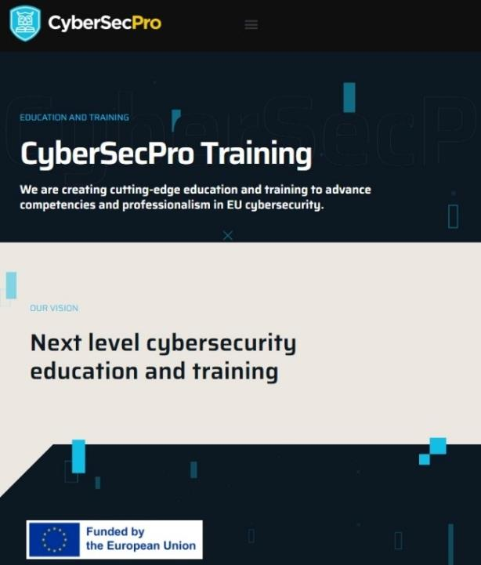


Fattori umani e sicurezza informatica nel settore energetico
CSP002_SS_E
PRESENTAZIONE A CURA DI:
DR. RICARDO G. LUGO, TALTECH
DR. KITTY KIOSKLI, TRUSTILIO
PROF. PARESH RATHOD

Slide 2


Slide 3


CSP002_S_M: Fattori umani della sicurezza informatica per il settore energetico
o1.
Obiettivi: Chi-Cosa-Perché è necessario partecipare a questa formazione
o2.
Logistica della formazione: Quando-Dove-Come
o3.
Risultati dell'apprendimento
o4.
Schemi di formazione
o5.
Dettagli degli esercizi
_{o6.}
Informazioni pratiche e requisiti
_{o7.}
Informazioni sulla registrazione e contatti

Slide 4



Obiettivi: Chi-Cosa-Perché è necessario partecipare a questa formazione
CHI
COSA
PERCHÉ
Aperto a tutti
Conoscenza di base dei fattori umani per la sicurezza informatica nel settore dell'energia.
Fornire ai partecipanti le conoscenze e le competenze necessarie per comprendere l'influenza degli aspetti umani nella cybersecurity nel settore energetico.

Slide 5
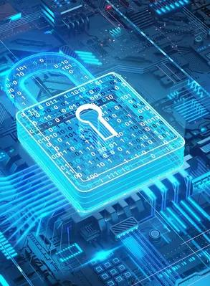
Conoscenze di base e prerequisiti
Conoscenze di base:
Conoscenza di base di computer e reti
Familiarità con le minacce e le vulnerabilità più comuni per la sicurezza di Internet.
Consapevolezza della sicurezza informatica
_{Prerequisiti:}
Nessuno

Slide 6
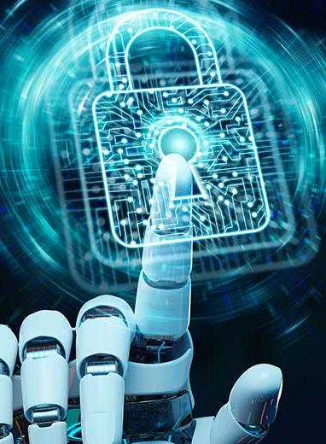
Strumenti tecnici e altri requisiti
Strumenti tecnici
Computer con accesso a Internet
Browser web
_{Altri requisiti}
Consapevolezza delle pratiche di sicurezza di Internet / Volontà di imparare e sperimentare / Partecipazione attiva

Slide 7

Proposte di valore
Vantaggi per i partecipanti
Livello del modulo di formazione: Base / Avanzato
Formazione professionale sulla sicurezza informatica
Sviluppo di competenze pratiche e pratiche
Radicati con il Quadro europeo delle competenze di cybersecurity
Approfondimenti all'avanguardia da parte di esperti del settore e del mondo accademico
Contribuisce allo sviluppo delle competenze e all'avanzamento di carriera

Slide 8
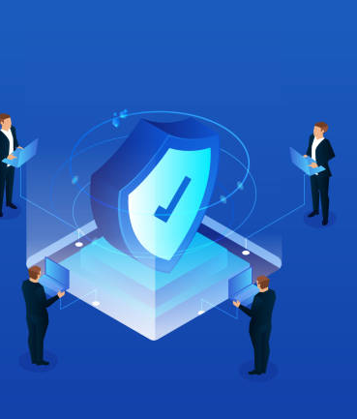
CHI
Profilo dei partecipanti alla formazione
Dirigenti e leader
Professionisti della vita lavorativa
PMI e dipendenti del settore pubblico
Professionisti e appassionati di cybersecurity
Studenti

Slide 9

CHI
Profilo del formatore
Dr. Ricardo Lugo, ricercatore senior, Accademia marittima estone, TalTech
Dr. Kitty Kioskli, CEO e cofondatrice di trustilio BV
Prof. Paresh Rathod, Università di Scienze Applicate di Laurea

Slide 10
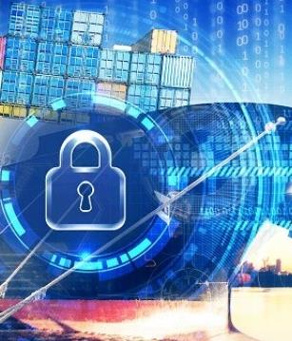
COSA
Argomenti di formazione
Giorno 1
Introduzione agli aspetti umani della sicurezza informatica nel settore dell'energia
Fattori psicologici e sociali nella sicurezza informatica del settore energetico
Vulnerabilità umane nella sicurezza informatica del settore energetico
Minacce insider
Comportamento avverso nel settore energetico

Slide 11
COSA
Argomenti di formazione
Giorno 2
Cultura organizzativa, comunicazione e cybersecurity
Comunicazione e collaborazione tra domini
Processo decisionale a livello strategico, operativo e tattico
Programmi di formazione, sensibilizzazione e comunicazione per il personale del settore energetico
Tendenze future, sfide e ruolo della comunicazione

Slide 12
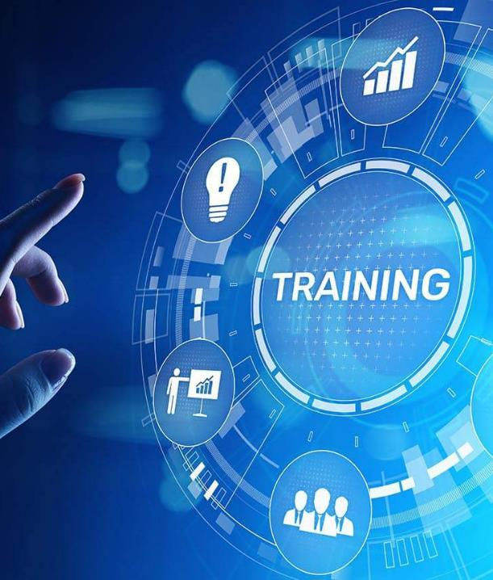
PERCHÉ
Risultati dell'apprendimento
Conoscenza:
Acquisire una comprensione degli elementi psicologici, sociali e organizzativi che determinano le azioni di cybersecurity nel settore energetico.
Comprendere il ruolo critico della comunicazione e del lavoro di squadra nel rafforzare la sicurezza informatica del settore energetico in diversi segmenti.
Scoprite come i quadri decisionali vengono applicati a livello strategico, operativo e tattico nell'ambito della cybersicurezza del settore energetico.
Riconoscere i profili e le strategie degli avversari che prendono di mira le infrastrutture energetiche.
Valutare le minacce e le vulnerabilità legate all'uomo nei contesti energetici.
Capire come implementare la formazione sulla cybersicurezza nelle operazioni energetiche.

Slide 13
PERCHÉ
Risultati dell'apprendimento
Competenze:
Utilizzare piani di comunicazione efficaci e adeguati alle esigenze di cybersecurity del settore energetico.
Rilevare e contrastare le minacce e le vulnerabilità umano-centriche nelle operazioni energetiche.
Impegnarsi con gruppi interdisciplinari per affrontare le dimensioni umane della cybersicurezza negli ambienti energetici.
Esaminare le violazioni della sicurezza informatica del settore energetico nel mondo reale per identificare gli errori umani e le lacune nella comunicazione.
Classificare gli avversari che mirano agli interessi energetici e analizzare le loro tattiche.
Progettare e valutare programmi di formazione in materia di cybersicurezza su misura per il settore energetico.

Slide 14
PERCHÉ
Risultati dell'apprendimento
Competenze:
Condurre discussioni relative alla cybersicurezza nel settore energetico a vari livelli decisionali.
Coltivare un ambiente di comunicazione trasparente e di lavoro di squadra incentrato sulla sicurezza informatica nel settore energetico.
Comprendere le esigenze di formazione nel contesto della cybersecurity del settore energetico.
Identificare le minacce e le vulnerabilità umano-centriche nelle operazioni settoriali.

Slide 15



Giorno 1
QUANDO
DOVE
COME
Calendario: Primavera 2024
ONLINE-Link digitale
Faccia a faccia

Slide 16

Importanza dei fattori umani:
Panoramica della sicurezza informatica del settore energetico
Importanza della cybersicurezza nel settore energetico.
Sfide uniche per la cybersecurity nel settore energetico.
Ruolo dei fattori umani nella sicurezza informatica.
Esempi che verranno utilizzati:
  Attacco di Spear Phishing a un'azienda elettrica statunitense (2019)
  Dipartimento dell'Energia degli Stati Uniti (2013)
  Attacco alla rete elettrica ucraina (2015)
Notes:
Nel mondo interconnesso di oggi, la sicurezza informatica è diventata una pietra miliare del settore energetico. Il settore deve affrontare sfide uniche, tra cui la dipendenza dalle tecnologie digitali e le minacce specifiche che colpiscono gli asset del settore energetico. Comprendere queste sfide è fondamentale, poiché i fattori umani spesso svolgono un ruolo centrale sia nella creazione che nella mitigazione dei rischi informatici. Esplorando questi aspetti, poniamo le basi per un approccio globale al miglioramento della sicurezza informatica nel settore energetico.
Il settore energetico è spesso bersaglio di attacchi informatici a causa del suo status di infrastruttura critica e dell'impatto potenzialmente elevato delle interruzioni. Il fattore umano gioca spesso un ruolo cruciale in questi incidenti, poiché gli aggressori sfruttano tecniche di social engineering, errori umani e minacce interne. Ecco tre incidenti di cybersecurity degni di nota che hanno avuto come obiettivo il fattore umano nel settore dell'energia:
Attacco di Spear Phishing a un'azienda elettrica statunitense (2019):
Nel 2019, un gruppo di hacker ha utilizzato una campagna di spear-phishing per colpire i dipendenti di un'azienda elettrica statunitense. Gli aggressori hanno creato e-mail convincenti che sembravano provenire da una fonte affidabile e che contenevano link dannosi. I dipendenti che hanno cliccato su questi link hanno inavvertitamente fornito agli aggressori le credenziali di accesso. Questo incidente ha sottolineato l'importanza di formare i dipendenti a riconoscere i tentativi di phishing e la continua minaccia che questi attacchi rappresentano, soprattutto in settori sensibili come quello dell'energia.
Verme Stuxnet (2010):
Sebbene si tratti principalmente di un sofisticato attacco malware diretto alle strutture nucleari iraniane, Stuxnet si è basato anche su fattori umani per la sua propagazione. Il worm si è diffuso attraverso chiavette USB infette, sfruttando la tendenza umana a fidarsi e a utilizzare dispositivi di archiviazione portatili senza sospetti. Questo affidamento all'interazione umana per la diffusione del malware ha reso Stuxnet una delle prime armi informatiche di cui si abbia notizia ad aver causato danni fisici e reali a un impianto energetico.
Attacco alla rete elettrica ucraina (2015):
Nel dicembre 2015, la rete elettrica ucraina ha subito un importante attacco informatico che ha provocato interruzioni di corrente diffuse. Gli aggressori hanno utilizzato e-mail di spear phishing per installare malware sulle reti appartenenti a tre società regionali di distribuzione dell'elettricità. L'attacco è stato coordinato non solo per interrompere il servizio, ma anche per ostacolare gli sforzi di ripristino, sovraccaricando i call center e cancellando il software dei sistemi critici. Questo incidente ha evidenziato le vulnerabilità delle pratiche di sicurezza informatica del settore energetico e l'efficacia di prendere di mira gli operatori umani per facilitare una più ampia compromissione della rete.
Questi incidenti illustrano i vari modi in cui i fattori umani possono essere sfruttati negli attacchi informatici contro il settore energetico. Sottolineano la necessità di una formazione continua in materia di sicurezza informatica, di solidi controlli degli accessi e della consapevolezza delle tattiche utilizzate dagli avversari informatici.

Slide 17
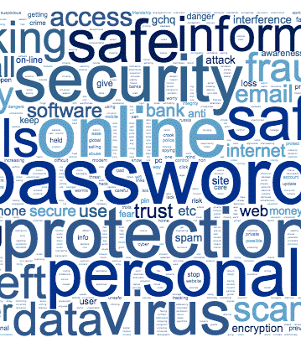
Importanza dei fattori umani:
Fattori umani nella sicurezza informatica
Definizione e importanza dei fattori umani nella sicurezza informatica.
Errori umani comuni che contribuiscono alle violazioni della sicurezza informatica.
Strategie per mitigare i rischi legati all'uomo.
Notes:
I fattori umani nella sicurezza informatica si riferiscono alla gamma di comportamenti, decisioni e interazioni umane che possono avere un impatto sulla sicurezza dei sistemi informatici. Questi includono sia azioni involontarie, come l'errata collocazione di un badge di sicurezza o la scelta di una password debole, sia azioni deliberate, come le minacce interne. Esempi di errori umani comuni sono l'utilizzo della stessa password su più sistemi, il cliccare su link di e-mail di phishing o il non aggiornare il software con le patch di sicurezza. Per mitigare questi rischi, possono essere molto efficaci strategie come una formazione completa sulla consapevolezza, controlli regolari della sicurezza, l'implementazione dell'autenticazione a due fattori e l'uso di password manager. Affrontando questi elementi umani con strategie mirate, comprendendone le implicazioni e implementando solide politiche di sicurezza, possiamo migliorare significativamente le nostre difese contro le minacce informatiche, creando un ambiente di cybersecurity più resiliente nel settore energetico.

Slide 18

Importanza dei fattori umani:
Implicazioni psicologiche
Aspetti psicologici che influenzano i comportamenti di cybersecurity.
L'effetto dei pregiudizi cognitivi sulle decisioni di sicurezza.
Implementare i principi psicologici per migliorare le misure di sicurezza informatica.
Notes:
Nel contesto del settore energetico, la comprensione dei fattori psicologici che influenzano i comportamenti di cybersecurity è fondamentale. L'attacco di spear-phishing del 2019 a un'azienda elettrica statunitense è un caso emblematico in cui i pregiudizi psicologici hanno giocato un ruolo significativo. Ad esempio, i dipendenti potrebbero avere una "illusione di controllo", in cui credono di essere meno vulnerabili alle minacce alla sicurezza informatica grazie alla loro esperienza o alla loro posizione. Questo potrebbe portarli a trascurare le pratiche di sicurezza standard, come la cautela con gli allegati e i link delle e-mail, nella convinzione di poter superare le potenziali minacce.
Allo stesso modo, un "pregiudizio di ottimismo" potrebbe portare a pensare erroneamente che la loro particolare utility, o il settore energetico nel suo complesso, non sia probabilmente bersaglio di sofisticati attacchi informatici.
Il "pregiudizio di conferma" potrebbe far sì che il personale privilegi le informazioni che si allineano con la propria convinzione che le misure di sicurezza informatica siano sufficienti, portandolo a ignorare o a sottovalutare i nuovi avvisi di sicurezza che suggeriscono il contrario. Ad esempio, potrebbero ignorare le richieste di cambiare le password o di aggiornare i sistemi a causa di un falso senso di sicurezza basato su esperienze passate in cui non si sono verificate violazioni.
Per attenuare questi pregiudizi, le aziende energetiche possono utilizzare tecniche come il "nudging". Progettando sistemi che rendono l'opzione sicura la scelta predefinita, i dipendenti vengono indirizzati verso comportamenti più sicuri senza dover prendere decisioni consapevoli. Per esempio, dopo l'incidente di spear-phishing, l'azienda potrebbe implementare aggiornamenti automatici del software o richiedere modifiche regolari della password senza attendere l'iniziativa dell'utente. Incorporare i principi della psicologia nelle strategie di cybersicurezza può migliorare notevolmente la solidità di queste misure. La simulazione di attacchi di spear-phishing in un ambiente controllato, simile a una vaccinazione, può preparare i dipendenti a scenari reali. L'esposizione controllata può ridurre il tasso di successo degli attacchi reali familiarizzando i dipendenti con le tattiche utilizzate dagli aggressori, contrastando efficacemente l'eccessiva fiducia nata da pregiudizi come l'illusione di controllo e l'ottimismo. Combinando una profonda comprensione delle tendenze psicologiche con le difese tecniche, le organizzazioni energetiche come l'utility statunitense presa di mira possono sviluppare programmi di formazione e protocolli di sicurezza più efficaci. Tali misure non solo sarebbero più intuitive per i dipendenti, ma anche più difficili da aggirare per gli aggressori, con conseguente rafforzamento della sicurezza informatica nel settore energetico.

Slide 19
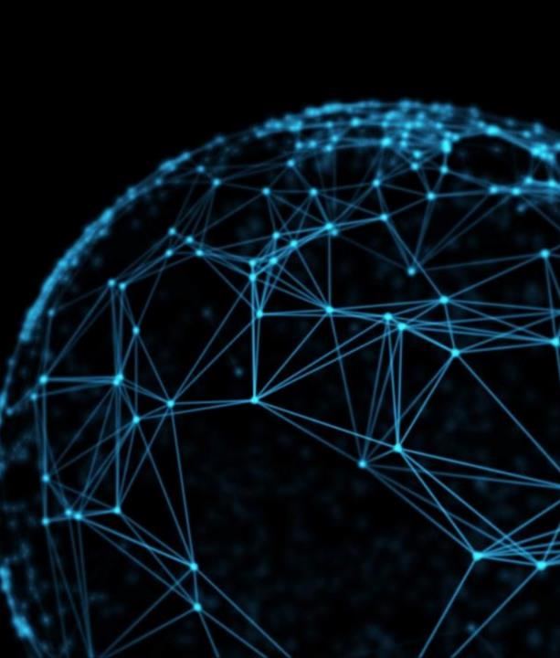
Importanza dei fattori umani:
Influenza sociale
Impatto delle dinamiche sociali sulle pratiche di sicurezza informatica.
Ruolo della cultura organizzativa nella formazione dei comportamenti di cybersecurity.
Importanza della consapevolezza dell'ingegneria sociale.
Notes:
Nel settore energetico, le dinamiche sociali all'interno delle organizzazioni possono avere un effetto profondo sulla sicurezza informatica. Una forte cultura della sicurezza, un fattore già consolidato nel settore dell'energia a causa dei pericoli fisici del lavoro, può essere un vantaggio se estesa alle misure di cybersecurity. Per esempio, se la cultura della sicurezza all'interno dell'azienda di servizi pubblici che ha subito l'attacco di spear-phishing avesse incorporato in modo solido la cybersecurity, i dipendenti avrebbero potuto essere più vigili e scettici nei confronti delle e-mail malevole ricevute.
Influenza dei pari: Il comportamento dei membri più influenti di un'azienda di servizi pubblici può costituire un potente precedente. Se un ingegnere senior o un team leader rispettato dà apertamente priorità alla cybersecurity, può creare una norma in cui la cybersecurity viene trattata con la serietà che merita. Nel contesto dell'incidente di spear-phishing, se i leader avessero parlato apertamente dei pericoli di tali attacchi e avessero dato prova di buone pratiche, i dipendenti sarebbero stati più propensi a interrogare e verificare le e-mail insolite.
Cultura organizzativa: I valori, le convinzioni e le norme condivise da un'azienda di servizi pubblici possono rafforzare o indebolire la sua posizione di sicurezza informatica. Una cultura organizzativa che valorizza la trasparenza e la comunicazione aperta può promuovere la condivisione di informazioni su potenziali minacce informatiche. Ad esempio, se la cultura dell'azienda attaccata avesse incoraggiato la trasparenza, i dipendenti avrebbero potuto condividere prima le e-mail sospette con i reparti IT, evitando così la violazione.
Al contrario, se la cultura minimizza l'importanza della consapevolezza e della formazione in materia di cybersecurity, può portare a una forza lavoro poco preparata a riconoscere o a rispondere agli incidenti di cybersecurity. Nello scenario dello spear-phishing, la mancanza di enfasi sulla cybersecurity potrebbe aver contribuito al successo dell'attacco.
Implementazione delle pratiche di sicurezza informatica: L'implementazione di esercitazioni regolari sulla cybersecurity può instillare un atteggiamento proattivo tra i dipendenti, proprio come le esercitazioni di sicurezza per i rischi di sicurezza fisica. Dopo l'attacco, l'azienda potrebbe aver compreso l'utilità di tali esercitazioni per preparare il personale a futuri incidenti.
Stigmatizzazione degli errori di sicurezza: Se la cultura stigmatizza l'ammissione di errori, i dipendenti possono nascondere o ignorare le violazioni della sicurezza per timore di ritorsioni, con la conseguenza che le segnalazioni sono insufficienti e mancano le necessarie azioni correttive. Dopo un incidente, l'azienda potrebbe dover affrontare questo aspetto della sua cultura per garantire che tutto il personale si senta a proprio agio nel segnalare potenziali minacce.
Comprendendo e modellando gli elementi sociali e culturali all'interno delle organizzazioni del settore energetico, le aziende possono prepararsi e difendersi meglio dalle future minacce informatiche. L'attacco del 2019 alle utility elettriche statunitensi evidenzia la necessità di un cambiamento culturale verso l'integrazione della cybersicurezza come valore centrale delle procedure operative e di sicurezza dell'organizzazione.

Slide 20
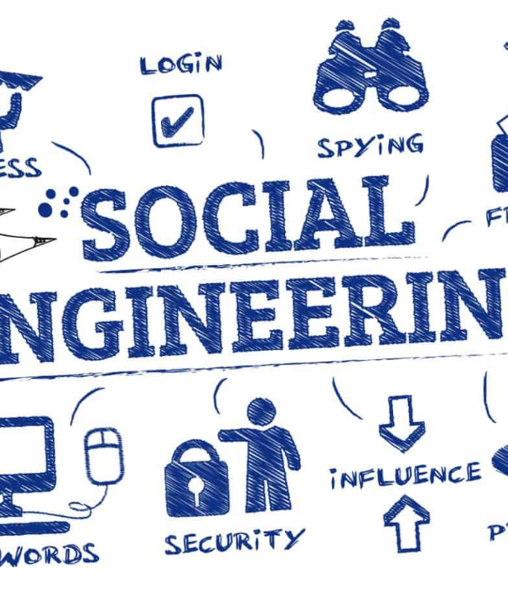
Importanza dei fattori umani:
Ingegneria sociale
Importanza della consapevolezza dell'ingegneria sociale.
Ingegneria sociale
  Reciprocità, impegno e coerenza, riprova sociale, autorità, gradimento, scarsità.
Notes:
L'ingegneria sociale, nel contesto della sicurezza informatica, si riferisce alla manipolazione delle persone per indurle a divulgare informazioni riservate o personali che possono essere utilizzate per scopi fraudolenti. È una tattica che si basa molto sull'interazione umana e spesso consiste nell'indurre le persone a violare le procedure di sicurezza standard. Gli attacchi di ingegneria sociale sono particolarmente insidiosi perché sfruttano la natura umana piuttosto che le vulnerabilità tecnologiche. L'attacco di Spear Phishing a un'azienda elettrica statunitense (2019), il worm Stuxnet e l'attacco alla rete elettrica ucraina (2015) hanno tutti utilizzato strategie di ingegneria sociale per violare le aziende. Queste strategie si basano su un quadro fondamentale per comprendere il funzionamento dell'ingegneria sociale: i sei principi di influenza di Robert Cialdini:
Reciprocità: Le persone tendono a ricambiare un favore. In un contesto di social engineering, un aggressore potrebbe offrire informazioni "utili" o un regalo all'obiettivo, con l'aspettativa che quest'ultimo si senta obbligato a offrire qualcosa di valore in cambio, come l'accesso a un sistema riservato.
Impegno e coerenza: Una volta che le persone si impegnano in un'azione o in una posizione, è più probabile che la portino avanti. Gli aggressori potrebbero prima ottenere un piccolo impegno apparentemente innocente dal loro obiettivo, che porta a impegni più grandi che compromettono la sicurezza.
Prova sociale: Le persone tendono a fare ciò che vedono fare agli altri. Nell'ingegneria sociale, questo potrebbe comportare che un aggressore finga di far parte di un gruppo di cui l'obiettivo si fida, inducendolo ad agire in modo coerente con le azioni o le norme percepite dal gruppo.
Autorità: Le persone tendono a obbedire alle figure autoritarie. Gli aggressori possono fingersi dirigenti o personale IT per estrarre informazioni sensibili o accedere ad aree riservate.
Simpatia: Le persone sono più facilmente influenzabili da chi gli piace. Gli aggressori potrebbero instaurare una relazione o un rapporto con l'obiettivo prima di tentare di sfruttarlo per scopi malevoli.
Scarsità: La percezione di scarsità genererà una domanda. Ad esempio, un aggressore potrebbe creare un falso senso di urgenza sostenendo che è necessaria un'azione immediata per prevenire una conseguenza terribile.
Comprendendo l'uso degli attacchi di ingegneria sociale nel settore dell'energia, possiamo illustrare come tali attacchi potrebbero essere adattati per colpire le società di servizi e altri stakeholder del settore energetico:
Phishing via e-mail: i criminali informatici potrebbero creare e-mail spacciate per entità credibili, come il National Electric Reliability Council o un importante fornitore di apparecchiature, chiedendo ai dipendenti delle utility di cliccare su link che portano a siti carichi di malware o di ingannarli nel divulgare credenziali di rete sensibili con la scusa di un "controllo di sicurezza obbligatorio".
Impersonificazione: Gli aggressori possono impersonare i regolatori governativi dell'energia o gli auditor della sicurezza informatica e contattare gli operatori degli impianti via e-mail o telefono, invitandoli a disattivare alcune protezioni di rete per un cosiddetto "controllo di conformità", sfruttando il loro rispetto e la loro conformità all'autorità.
Aggiornamenti urgenti: Sfruttando i principi di urgenza e autorità, gli aggressori potrebbero inviare notifiche fraudolente sugli aggiornamenti critici del sistema necessari per il software di gestione della rete, costringendo il personale a implementare frettolosamente software che potrebbero introdurre backdoor o altre vulnerabilità.
Riconoscere queste tattiche è cruciale per le entità del settore energetico, che devono coltivare iniziative di formazione e sensibilizzazione efficaci. Ciò permetterebbe ai dipendenti di identificare e resistere a tali attacchi, salvaguardando così le infrastrutture cruciali e i dati sensibili associati alla produzione e alla distribuzione di energia.

Slide 21
Importanza dei fattori umani:
Ingegneria sociale
Ransomware
Scarsità e reciprocità
Notes:
Gli attacchi ransomware, una forma di software dannoso progettato per bloccare l'accesso a un sistema informatico o ai file fino al pagamento di una somma di denaro, spesso sfruttano tattiche psicologiche per aumentare la loro efficacia. Due di queste tattiche sono i principi di scarsità e reciprocità, profondamente radicati nella psicologia umana e spesso sfruttati in contesti di ingegneria sociale.
Principio di scarsità nel ransomware
Urgenza e limiti di tempo: Gli attacchi ransomware spesso includono un timer per il conto alla rovescia o una scadenza rigida entro la quale deve essere pagato il riscatto. Questo crea un senso di scarsità per quanto riguarda il tempo disponibile per risolvere la situazione senza perdere definitivamente l'accesso ai dati critici. Il principio della scarsità suggerisce che le persone apprezzano maggiormente le risorse quando sono meno disponibili, facendo sembrare i dati o l'accesso al sistema più preziosi e aumentando la probabilità di rispettare la richiesta di riscatto.
Offerte limitate per le chiavi di decrittazione: Gli aggressori potrebbero affermare che la chiave di decriptazione è disponibile solo per un periodo limitato o che il suo prezzo aumenterà dopo una certa scadenza. Questa scarsità artificiale spinge le vittime ad agire rapidamente per paura di perdere l'ultima possibilità di recuperare i propri file.
Principio di reciprocità nel ransomware
False promesse di restituzione dei dati: Facendo leva sulla reciprocità, gli aggressori spesso promettono di restituire l'accesso ai dati crittografati dietro pagamento del riscatto. L'idea è che se la vittima "ottempera" alla "richiesta" di pagamento dell'aggressore, quest'ultimo ricambierà ripristinando l'accesso ai dati. Questo sfruttamento del principio di reciprocità si basa sulla speranza e sulla fiducia della vittima in uno scambio equo, anche se non vi è alcuna garanzia che l'aggressore onorerà l'accordo.
Decriptazione "gratuita" di pochi file: Alcuni operatori di ransomware offrono la decriptazione gratuita di un piccolo numero di file come "gesto di buona volontà" o "prova" di poter effettivamente decriptare i dati. Questa azione sfrutta il principio di reciprocità, fornendo qualcosa di valore in anticipo con l'aspettativa che la vittima si senta obbligata a ricambiare pagando il riscatto per recuperare il resto dei suoi file.
In entrambi i casi, gli aggressori fanno leva sulla risposta umana intrinseca a questi fattori psicologici. Il principio di scarsità crea un senso di valore e di urgenza intorno ai dati o all'accesso oggetto del riscatto, mentre il principio di reciprocità fa leva sulla tendenza umana allo scambio equo e alla reciprocità, anche nel contesto di un'interazione avversaria. La comprensione di queste tattiche psicologiche può aiutare individui e organizzazioni a prepararsi e a rispondere meglio agli attacchi ransomware, sottolineando l'importanza dello scetticismo, della valutazione critica della situazione e del rispetto dei protocolli stabiliti per la risposta agli incidenti, invece di reagire impulsivamente alle manipolazioni degli aggressori.

Slide 22

Fattori psicologici e sociali nella sicurezza informatica del settore energetico
Comprendere la psicologia umana
I pregiudizi cognitivi e il loro impatto sulla sicurezza informatica.
Teorie psicologiche rilevanti per il comportamento di cybersecurity.
Progettare sistemi di sicurezza informatica tenendo conto della psicologia umana.
  Consapevolezza della situazione (Endsley, 1998)
Una riprogettazione dell'interfaccia che ha ridotto gli errori dell'utente sulla base di ricerche psicologiche.
Notes:
Incorporare i principi psicologici nella cybersecurity per l'energia può migliorare significativamente l'efficacia delle nostre difese. Comprendere i bias cognitivi è fondamentale; ad esempio, il "bias dell'ottimismo" potrebbe portare un membro dell'equipaggio a sottovalutare il rischio di minacce informatiche, mentre il "bias di conferma" potrebbe portare a scartare gli avvisi di sicurezza critici che non si allineano con le loro nozioni preconcette di sicurezza. Questi pregiudizi possono manifestarsi in comportamenti rischiosi, come trascurare di aggiornare i protocolli di sicurezza o sottovalutare la sofisticatezza dei tentativi di phishing che simulano comunicazioni legittime da parte delle autorità.
Per contrastare queste sfide, l'applicazione di teorie psicologiche come l'autoefficacia e la metacognizione è fondamentale. L'autoefficacia, definita come la fiducia nelle proprie capacità di successo, influenza direttamente il modo in cui i membri dell'equipaggio si impegnano nelle pratiche di sicurezza informatica. Un'elevata autoefficacia può motivare comportamenti di sicurezza proattivi, come l'aggiornamento regolare delle password e il rispetto dei protocolli di sicurezza. Al contrario, una bassa autoefficacia può portare a evitare o esitare a intraprendere le azioni di sicurezza necessarie. La metacognizione, la consapevolezza dei propri processi di pensiero, incoraggia i membri dell'equipaggio a valutare criticamente le proprie decisioni e azioni, in particolare in risposta alle minacce informatiche, aiutando a identificare e correggere potenziali pregiudizi.
Nella progettazione di sistemi di cybersecurity per il dominio, incorporare queste intuizioni psicologiche è fondamentale. Ad esempio, i sistemi possono essere progettati per migliorare la consapevolezza situazionale, un concetto illustrato da Mica Endsley, che implica la comprensione dell'ambiente attuale, la proiezione degli stati futuri e la comprensione delle implicazioni di tali stati per gli obiettivi del sistema. Fornendo informazioni chiare, concise e tempestive sulle potenziali minacce informatiche e sullo stato del sistema, possiamo promuovere un alto livello di consapevolezza situazionale tra l'equipaggio, consentendogli di prendere rapidamente decisioni informate.
Anche il design ergonomico gioca un ruolo fondamentale. I sistemi devono essere intuitivi e allinearsi alle naturali tendenze umane per ridurre al minimo gli errori. Ad esempio, l'implementazione di interfacce facili da usare che guidino gli utenti attraverso processi sicuri senza sforzo, o la progettazione di sistemi di avviso che catturino efficacemente l'attenzione senza portare all'assuefazione, assicurano che i membri dell'equipaggio rimangano vigili e impegnati nelle pratiche di sicurezza informatica. Integrando i principi di autoefficacia, metacognizione e consapevolezza della situazione nella progettazione ergonomica dei sistemi di sicurezza informatica, il personale del settore energetico può non solo mitigare il rischio di minacce informatiche, ma anche essere in grado di partecipare attivamente alla sicurezza informatica delle proprie stazioni.

Slide 23
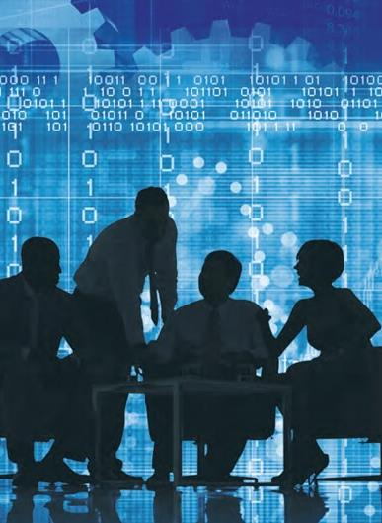
Fattori psicologici e sociali nella sicurezza informatica del settore energetico
Dinamiche sociali e sicurezza informatica
Influenza delle norme sociali e del comportamento dei pari sulle pratiche individuali di sicurezza informatica.
Il ruolo della leadership nel promuovere una cultura consapevole della sicurezza.
  Modellazione dei ruoli (Bandura, 1988)
Fattori sociali nei programmi di formazione e sensibilizzazione sulla cybersicurezza.
Notes:
Nel settore energetico, gli stili di leadership hanno un impatto profondo sugli atteggiamenti e sulle convinzioni in materia di cybersecurity. Uno stile di leadership autoritario, caratterizzato da regole rigide e da un processo decisionale gerarchico, potrebbe garantire che i protocolli di cybersecurity siano seguiti prontamente. Tuttavia, questo approccio può anche sopprimere la comunicazione aperta e limitare la risoluzione creativa dei problemi quando si affrontano le sfide della cybersecurity all'interno di una utility o di un'azienda energetica.
Al contrario, uno stile di leadership trasformazionale mira a ispirare e motivare i dipendenti attraverso un impegno collettivo verso gli obiettivi di sicurezza. Ciò potrebbe promuovere comportamenti proattivi in materia di cybersecurity e alimentare una cultura di apprendimento continuo e adattabilità. Tuttavia, in assenza di procedure e responsabilità ben definite, c'è il rischio che un approccio di leadership di questo tipo si traduca in un'applicazione incoerente delle pratiche di cybersecurity nei diversi reparti.
Il concetto di Bandura di role modelling è altamente applicabile nel contesto dell'energia. I leader che danno visibilmente priorità alla cybersecurity, si tengono aggiornati sulle ultime misure di sicurezza e hanno una comprensione approfondita delle minacce informatiche, probabilmente incoraggeranno priorità e comportamenti simili nei loro team. Un CIO o un Chief Security Officer che esemplifica le buone pratiche di cybersecurity può condurre un effetto di modellamento, rafforzando in modo significativo la resilienza dell'organizzazione.
Quando si parla di formazione e consapevolezza, l'atteggiamento della leadership è altrettanto fondamentale. I leader che comprendono l'importanza di una formazione continua sulla cybersecurity possono guidare lo sviluppo e l'esecuzione di iniziative di formazione complete. Possono assicurarsi che questi programmi siano aggiornati regolarmente per riflettere l'evoluzione delle minacce e delle metodologie. Questi leader possono sostenere la formazione pratica e le esercitazioni dal vivo che aumentano la consapevolezza in tempo reale e le competenze pratiche del personale. In alternativa, i leader che percepiscono la formazione in materia di cybersecurity come un compito meramente "necessario" possono trascurare una formazione adeguata in queste aree o non comprendere l'importanza di una formazione su misura, indebolendo la resilienza della cybersecurity. In definitiva, una leadership efficace nel settore energetico dovrebbe raggiungere un equilibrio, promuovendo una cultura che non solo imponga il rispetto dei protocolli di cybersecurity, ma che incoraggi anche la trasparenza, l'innovazione e l'apprendimento continuo. Incarnando le migliori pratiche di cybersecurity e dimostrando comportamenti positivi, i leader possono plasmare in modo significativo la cultura della sicurezza e la resilienza delle operazioni del settore energetico.

Slide 24

Fattori psicologici e sociali nella sicurezza informatica del settore energetico
Migliorare la sicurezza attraverso la psicologia
Strategie psicologiche per aumentare l'adesione ai protocolli di sicurezza.
Tecniche di cambiamento comportamentale applicate alla sicurezza informatica.
Il ruolo della motivazione e delle ricompense nel migliorare i comportamenti di cybersecurity.
Un esempio del mondo reale: Un programma di ricompensa che è riuscito ad aumentare la vigilanza sulla cybersecurity tra i membri dell'equipaggio.
Il futuro BCT con l'AI
Notes:
Migliorare la sicurezza attraverso la psicologia nel settore energetico significa comprendere e affrontare gli elementi umani che influenzano la sicurezza informatica. L'applicazione dei principi psicologici aiuta ad adattare le strategie di cybersecurity ai comportamenti, alle motivazioni e agli atteggiamenti del personale del settore.
Ad esempio, incorporare valutazioni psicologiche regolari nel settore energetico può aiutare a identificare potenziali minacce interne prima che si concretizzino. I programmi di formazione che includono elementi di psicologia comportamentale possono migliorare l'adesione ai protocolli di sicurezza enfatizzando i benefici personali e collettivi di solide pratiche di cybersecurity.
L'applicazione strategica delle tecniche di cambiamento del comportamento (BCT) è fondamentale per gli sforzi di cybersecurity del settore energetico. Le BCT, come il colloquio motivazionale, la definizione degli obiettivi, il feedback e le ricompense, possono incoraggiare la conformità e i comportamenti di sicurezza proattivi. Capire cosa motiva gli individui permette alle organizzazioni di adattare i loro programmi di cybersecurity per incentivare efficacemente i comportamenti desiderati. Ad esempio, i premi possono rafforzare la conformità alle politiche di sicurezza informatica e i dipendenti possono ricevere riconoscimenti o benefici tangibili per aver seguito con costanza le best practice, come l'aggiornamento regolare delle password o il completamento dei moduli di formazione sulla cybersecurity.
Un'applicazione concreta di questo approccio nel settore dell'energia potrebbe essere l'introduzione da parte di un'azienda energetica di un programma "Cybersecurity Champion". In questo programma, le persone che esemplificano eccellenti abitudini di cybersecurity vengono premiate mensilmente. Questo non solo motiva gli altri a rispettare i protocolli di sicurezza, ma favorisce anche un ambiente competitivo ma collaborativo in cui la sicurezza informatica diventa una responsabilità condivisa.
Un'implementazione efficace della BCT può comprendere:
Educare: Fornire una formazione completa che spieghi le ragioni alla base delle misure di cybersecurity, migliorando la comprensione e l'accettazione da parte dei dipendenti.
Responsabilizzazione: Incoraggiare i dipendenti ad appropriarsi delle loro pratiche di cybersecurity attraverso workshop partecipativi in cui possono suggerire miglioramenti ai protocolli attuali.
Abilitazione: Offrire gli strumenti e le risorse necessarie per eseguire comportamenti sicuri, come ad esempio un software di facile utilizzo per la segnalazione di attività sospette.
Coinvolgere: Sviluppare una piattaforma in cui i dipendenti possano condividere esperienze e strategie per superare le sfide della cybersecurity.
L'integrazione della psicologia nelle pratiche di cybersecurity nel settore energetico aiuta a costruire una cultura in cui ogni individuo si sente responsabile della sicurezza informatica, non solo sapendo cosa fare ma avendo la fiducia di agire di conseguenza, dalla segnalazione di e-mail sospette al rispetto del protocollo quando si sospetta una violazione della sicurezza.

Slide 25
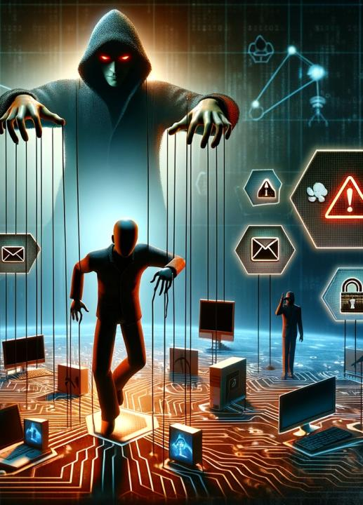
Fattori psicologici e sociali nella sicurezza informatica del settore energetico
Affrontare le minacce di ingegneria sociale
Comprendere le tattiche di ingegneria sociale da una prospettiva psicologica.
Formazione del personale per riconoscere e rispondere agli attacchi di social engineering.
Costruire una cultura dello scetticismo, della vigilanza e della verifica.
Un esempio del mondo reale: La risposta di un'azienda a una campagna di spear-phishing rivolta ai dipendenti del settore energetico.
Notes:
Gli attacchi di social engineering nel settore dell'energia sono diventati sempre più sofisticati, evidenziando la necessità critica di una formazione adattiva sulla cybersecurity. Episodi storici come gli attacchi di spear-phishing contro la rete elettrica ucraina nel 2015 e un'azienda elettrica statunitense nel 2019 dimostrano come gli aggressori si siano evoluti dal semplice phishing a strategie più complesse come lo spear-phishing e l'uso di "deep fake". Queste tecniche utilizzano l'intelligenza artificiale per creare imitazioni audio e video altamente convincenti di persone fidate.
Programmi di formazione in evoluzione:
Per combattere queste tattiche avanzate, il settore energetico deve sviluppare programmi di formazione che si adattino continuamente alle minacce più recenti. Ciò include l'integrazione della consapevolezza delle tecnologie emergenti, come l'intelligenza artificiale, che possono essere utilizzate per scopi dannosi. I moduli di formazione tradizionali non sono più sufficienti; il personale deve essere consapevole e capire come identificare e rispondere agli attacchi di social engineering guidati dall'IA.
Costruire una cultura dello scetticismo e della vigilanza:
I dipendenti del settore energetico devono essere addestrati ad affrontare ogni interazione con scetticismo, soprattutto quando si tratta di richieste di informazioni o azioni sensibili. La vigilanza può essere rafforzata attraverso esercitazioni regolari e realistiche che simulino le più recenti tattiche di social engineering. Inoltre, l'istituzione di solidi processi di verifica, come l'utilizzo dell'autenticazione a più fattori e la verifica delle richieste attraverso più canali di comunicazione, dovrebbe essere una prassi standard.
Approcci interattivi e di apprendimento continuo:
L'implementazione di workshop interattivi, esperienze di apprendimento gamificate ed esercitazioni regolari può contribuire a inculcare ai dipendenti il pensiero critico e comportamenti di risposta proattivi. Questo tipo di formazione contribuisce a creare una mentalità che dà priorità alle domande e alle verifiche, fondamentali per difendersi da attacchi sofisticati di social engineering.
Stare al passo con le minacce:
La natura dinamica delle minacce alla sicurezza informatica, in particolare nel settore energetico, richiede un impegno di apprendimento e adattamento continuo. Promuovendo una cultura che abbraccia la formazione continua e la valutazione critica dei protocolli di sicurezza, le organizzazioni del settore energetico possono migliorare la loro resilienza contro un panorama di minacce in continua evoluzione.
Per approfondimenti su come il settore energetico può migliorare le proprie difese contro l'ingegneria sociale, fare riferimento alle linee guida fornite da autorità di cybersecurity come il Dipartimento dell'Energia o da organizzazioni di ricerca sulla cybersecurity potrebbe fornire validi quadri di riferimento e strategie di miglioramento.

Slide 26
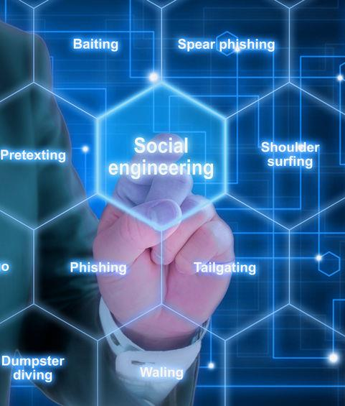
Vulnerabilità umane nella sicurezza informatica del settore energetico
Identificazione delle vulnerabilità umane
Vulnerabilità umane comuni nei contesti di cybersecurity del settore energetico.
Il ruolo dell'analisi del comportamento degli utenti nell'identificazione dei comportamenti a rischio.
Strategie per mitigare le vulnerabilità umane.
Esempio del mondo reale: Incidente che coinvolge una vulnerabilità sfruttata a causa di pratiche di password scorrette.
Notes:
Nel settore dell'energia, le vulnerabilità umane derivano spesso da pratiche quotidiane che lasciano inavvertitamente i sistemi aperti agli attacchi informatici. Le aree più comuni di preoccupazione includono la gestione errata delle credenziali, come ad esempio l'utilizzo da parte dei dipendenti delle utility delle stesse password per più sistemi o la loro discussione in ambienti non sicuri, e la gestione impropria delle comunicazioni elettroniche, dove le e-mail di phishing possono essere erroneamente interpretate come messaggi legittimi da parte di enti normativi o società affiliate.
Inoltre, l'uso di dispositivi personali collegati alle reti operative senza un'adeguata sicurezza può introdurre rischi significativi.
L'analisi del comportamento diventa uno strumento cruciale, che consente di monitorare il comportamento dei dipendenti per identificare le anomalie che potrebbero suggerire una compromissione della sicurezza. Ad esempio, un accesso non programmato al sistema di gestione dell'energia durante l'orario di lavoro o ripetuti tentativi falliti di accedere ad aree sicure della rete potrebbero essere indicatori di una minaccia alla sicurezza.
Per mitigare questi rischi, le aziende del settore energetico devono implementare misure di sicurezza sia tecniche che procedurali, studiate appositamente per il loro ambiente operativo. Ciò include l'istituzione di controlli di accesso basati sui ruoli per garantire che i dipendenti possano raggiungere solo le parti della rete necessarie per i loro compiti, riducendo così al minimo la probabilità di abusi involontari o intenzionali.
Anche l'aggiornamento dei sistemi con le patch e i software più recenti è essenziale, soprattutto perché la rete diventa sempre più digitalizzata e interconnessa.
Un piano di risposta efficace agli incidenti è un'altra componente chiave, che prevede protocolli di isolamento per i sistemi compromessi per contenere la diffusione di un attacco, linee di segnalazione chiare per un'azione rapida e revisioni post incidente per migliorare le difese future. La creazione di una cultura organizzativa attenta alla sicurezza, che enfatizzi lo scetticismo e l'importanza di segnalare attività insolite, può rafforzare ulteriormente le difese di un'azienda contro le minacce informatiche.
In sostanza, per affrontare le vulnerabilità umane nel settore energetico è necessaria una strategia olistica che integri l'analisi dei comportamenti, le difese tecniche e una solida cultura incentrata sulla cybersecurity. Rimanendo vigili e adattandosi continuamente al panorama dinamico delle minacce informatiche, le organizzazioni del settore energetico possono proteggere le loro infrastrutture critiche e le comunità che servono dalle conseguenze degli attacchi informatici.
Nel 2013 un attacco al Dipartimento dell'Energia degli Stati Uniti ha permesso agli hacker di ottenere le informazioni personali di oltre 104.000 dipendenti, collaboratori e familiari. Il risultato è stato ottenuto sfruttando una vulnerabilità dovuta in parte a una gestione inadeguata delle password 14 postazioni di lavoro "erano configurate con password predefinite o facilmente indovinabili". Gli aggressori hanno inizialmente ottenuto l'accesso attraverso un sistema di un appaltatore che non richiedeva l'autenticazione a due fattori e utilizzava password non complesse o modificate frequentemente. Questo ha permesso agli aggressori di navigare nella rete e di accedere a informazioni sensibili. La violazione ha evidenziato la necessità di politiche di password rigorose e di implementare l'autenticazione a più fattori per proteggere l'accesso ai sistemi e ai dati sensibili. L'incidente è servito come campanello d'allarme per il settore dell'energia, che deve applicare migliori pratiche di password e rafforzare le misure generali di cybersecurity per proteggersi da tali vulnerabilità.

Slide 27
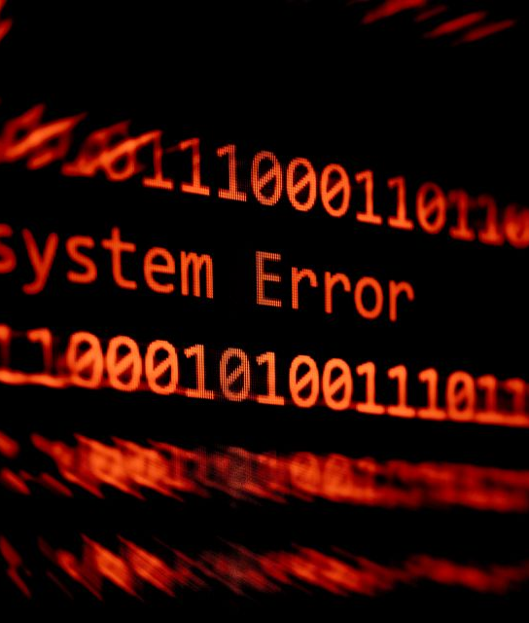
Vulnerabilità umane nella sicurezza informatica del settore energetico
Impatto dell'errore umano
Tipi di errori umani e loro conseguenze per la sicurezza informatica.
Metodi per ridurre gli errori, come la semplificazione di sistemi e processi.
Importanza dei sistemi di segnalazione e gestione degli errori.
Notes:
L'errore umano è un fattore di rischio significativo anche nel settore dell'energia, in quanto spesso funge da punto di ingresso per gli incidenti informatici. Sebbene questo incidente non sia stato dovuto esclusivamente a un errore umano individuale, ha sottolineato come le vulnerabilità sistemiche possano essere esacerbate da fattori umani, portando a sostanziali violazioni dei dati.
Nel settore energetico, la semplificazione delle interfacce e dei processi di sistema può ridurre notevolmente le possibilità di errore umano. Gli ambienti ad alto stress, come le sale di controllo che gestiscono la rete elettrica, possono aumentare la probabilità di errori. Implementando sistemi di facile utilizzo e procedure intuitive, è possibile ridurre il carico cognitivo degli operatori. Ad esempio, automatizzare i protocolli di sicurezza di routine e garantire che gli aggiornamenti del software vengano eseguiti tempestivamente e correttamente può aiutare a evitare sviste.
Inoltre, è fondamentale creare una cultura organizzativa che promuova la segnalazione aperta degli errori senza timore di punizioni. Quando il personale si sente autorizzato a segnalare i problemi, l'organizzazione può imparare da questi incidenti e migliorare i propri sistemi. Questo approccio rafforza l'importanza della vigilanza e considera la sicurezza informatica come una responsabilità condivisa.
In sostanza, snellendo i sistemi tecnici e promuovendo un ambiente di reporting favorevole, le organizzazioni energetiche possono ridurre al minimo l'errore umano e rafforzare la loro resilienza nella cybersecurity, contribuendo a salvaguardare le infrastrutture critiche dalle minacce informatiche.

Slide 28
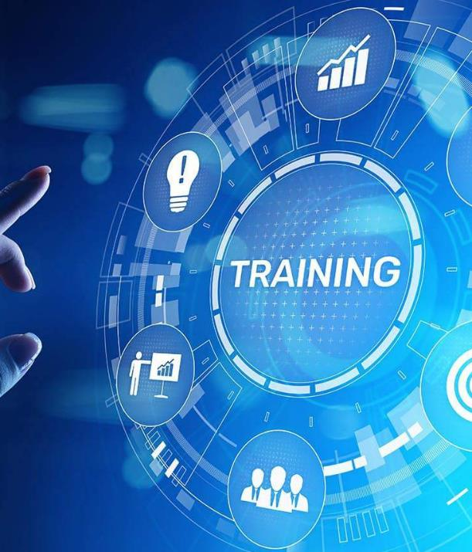
Vulnerabilità umane nella sicurezza informatica del settore energetico
Formazione per ridurre gli errori umani
Ruolo dei programmi di formazione mirati per affrontare specifiche vulnerabilità umane.
  Simulazione
  Gamification
  Apprendimento basato su scenari
  Apprendimento continuo
L'importanza della simulazione e delle esercitazioni per rafforzare i comportamenti corretti.
Miglioramento continuo dei programmi di formazione in base al feedback degli incidenti.
Notes:
Per adattare i metodi di formazione sulla cybersicurezza al settore dell'energia è necessario creare programmi che riflettano le sfide e i sistemi unici incontrati dalle utility e dalla produzione di energia. Ecco come questi metodi possono essere adattati al settore energetico:
Formazione basata sulla simulazione: I programmi di cybersecurity potrebbero simulare attacchi ai sistemi di controllo della rete elettrica, fornendo agli operatori un'esperienza pratica nell'individuazione e nella mitigazione degli attacchi. Ad esempio, un modulo di formazione potrebbe simulare una campagna di spear-phishing rivolta al sistema di posta elettronica dell'utility, insegnando ai dipendenti come discernere tra messaggi legittimi e maligni e come aderire alle procedure di risposta agli incidenti.
Piattaforme di apprendimento gamificate: L'integrazione di meccaniche di gioco nella formazione può aumentare il coinvolgimento e la ritenzione dell'apprendimento. Una piattaforma di formazione per il settore energetico potrebbe prevedere sfide interattive che rispecchiano scenari reali, come l'identificazione e la risposta a comportamenti anomali nei sistemi SCADA (Supervisory Control and Data Acquisition) che gestiscono i flussi elettrici, con premi per il completamento.
Workshop basati su scenari: Workshop su misura con esercitazioni da tavolo incentrate su situazioni specifiche di cybersecurity rilevanti per il settore energetico, come la protezione delle comunicazioni delle reti intelligenti o la protezione dei sistemi di controllo degli impianti nucleari dal sabotaggio digitale, possono aiutare i dipendenti a comprendere gli aspetti pratici del loro ruolo di cybersecurity. Tali workshop potrebbero prevedere l'esercitazione della risposta a una violazione in una sala di controllo di una centrale elettrica simulata.
Programmi di apprendimento continuo: I programmi di formazione continua sono necessari anche a causa della natura dinamica delle minacce informatiche. Per il settore energetico, ciò potrebbe significare briefing regolari sulle potenziali vulnerabilità dei contatori intelligenti o aggiornamenti sull'intelligence delle minacce relative alla sicurezza della rete nazionale. Questi programmi potrebbero essere diffusi attraverso piattaforme online, per garantire che il personale sia sempre informato sugli ultimi sviluppi e sulle strategie di cybersecurity.

Slide 29

Vulnerabilità umane nella sicurezza informatica del settore energetico
Migliorare la consapevolezza della situazione
Importanza della consapevolezza della situazione nella prevenzione degli errori umani.
  Fine
    La percezione
    Comprensione
    Proiezione
Strumenti e tecnologie a supporto della consapevolezza situazionale nella cybersecurity.
  Violazioni perpetrate
Integrare la consapevolezza della situazione nelle operazioni quotidiane e nel processo decisionale.
Notes:
Il miglioramento della consapevolezza situazionale è fondamentale per la sicurezza informatica del settore energetico, soprattutto se si considerano i fattori umani. Il modello di consapevolezza situazionale di Mica Endsley offre un approccio strutturato per comprendere e migliorare questa competenza critica nell'ambito del settore energetico. Endsley definisce la consapevolezza situazionale in tre livelli: percezione degli elementi nell'ambiente, comprensione del loro significato e proiezione del loro stato futuro.
L'applicazione del modello di Endsley di consapevolezza situazionale alla cybersecurity nel settore energetico comporta tre fasi critiche: percezione, comprensione e proiezione. Ecco come ogni fase può essere contestualizzata all'interno delle sfide uniche del settore energetico:
Percezione:
Il primo livello, la percezione, implica il rilevamento accurato di informazioni critiche di cybersecurity all'interno dell'infrastruttura energetica. Per gli operatori delle utility, ciò potrebbe includere il notare modelli irregolari di utilizzo dell'energia elettrica che suggeriscono una violazione della cybersecurity, o il ricevere allarmi da un sistema di rilevamento delle intrusioni (IDS) che indicano un possibile accesso non autorizzato ai sistemi tecnologici operativi. L'identificazione precoce di questi segnali è fondamentale per attivare le fasi successive della consapevolezza situazionale.
Comprensione:
A livello di comprensione, l'attenzione si sposta sulla comprensione del significato delle informazioni percepite. Ad esempio, un allarme proveniente da un IDS potrebbe indicare un attacco DDoS (Distributed Denial of Service) rivolto ai sistemi di gestione dell'energia. La formazione e l'esperienza sono essenziali in questo caso, in quanto consentono ai professionisti del settore energetico di interpretare correttamente tali avvisi e di comprenderne i potenziali impatti sulla rete energetica, come le interruzioni della distribuzione di energia o i potenziali danni alle infrastrutture.
Proiezione:
L'ultimo livello, la proiezione, prevede l'anticipazione di eventi futuri sulla base della comprensione attuale della situazione. Nel settore dell'energia, un operatore potrebbe prevedere che se un attacco DDoS non viene mitigato, potrebbe portare all'instabilità della rete o addirittura a interruzioni diffuse. Questa previsione consente di intraprendere azioni preventive, come il reindirizzamento dell'energia o l'isolamento delle parti compromesse della rete, per evitare interruzioni più ampie e mantenere la continuità del servizio.
Integrando questi tre livelli di consapevolezza situazionale, le aziende energetiche possono migliorare la loro capacità di affrontare preventivamente le minacce alla sicurezza informatica, ridurre al minimo i danni e riprendersi rapidamente dagli incidenti. Questo approccio proattivo è essenziale per mantenere l'affidabilità e la sicurezza delle infrastrutture energetiche critiche. Un modello così strutturato aiuta a garantire che tutti i livelli di un'organizzazione, dal personale operativo al management esecutivo, siano allineati nella comprensione e nella risposta alle minacce alla sicurezza informatica, rendendo il settore energetico più resiliente contro il panorama in continua evoluzione delle minacce informatiche.
Nel settore energetico, i sistemi di visualizzazione sono fondamentali per migliorare la consapevolezza della situazione e il processo decisionale in un ambiente operativo complesso. Ecco come tali sistemi possono essere applicati nel settore energetico, con un esempio reale:
Miglioramento della percezione: I sistemi di visualizzazione migliorano la consapevolezza della situazione presentando i dati critici, come le metriche di produzione energetica o lo stato di salute della rete, in formati facilmente digeribili. Ad esempio, un cruscotto di gestione della rete potrebbe utilizzare un sistema di allerta codificato a colori per evidenziare le fluttuazioni del carico di energia, consentendo agli operatori di identificare e rispondere rapidamente a problemi quali sovraccarichi o interruzioni.
Aiutare la comprensione: Questi sistemi integrano i dati provenienti da fonti diverse, come i bollettini meteo, le previsioni sulla domanda di energia e le scansioni dell'integrità dell'infrastruttura, in un formato visivo coerente. Si potrebbe trattare di una piattaforma che mappa la rete e sovrappone dati in tempo reale sul flusso di energia, sulle condizioni meteorologiche e sugli avvisi di minacce informatiche, aiutando gli operatori a capire come questi elementi interagiscono e influenzano la rete.
Facilitare le proiezioni: Gli strumenti di visualizzazione nel settore energetico possono modellare scenari come l'impatto di un attacco informatico sui controlli delle sottostazioni o gli effetti a cascata di un guasto alla rete. Queste analisi predittive sono fondamentali per proiettare gli stati futuri del sistema e preparare piani di emergenza.
Esempio del settore energetico: Un esempio reale è il portale dell'Electricity Information Sharing and Analysis Center (E-ISAC) della North American Electric Reliability Corporation (NERC; Canada). Questo sistema offre una visione unificata delle minacce alla sicurezza informatica, dello stato della rete e delle strategie di risposta. Presenta informazioni complesse in un formato che aiuta gli operatori delle utility a definire strategie per monitorare la salute della rete in termini di cybersicurezza e ad anticipare potenziali problemi sulla base delle minacce attuali e dei dati storici. Ad esempio, se il sistema di visualizzazione indica un'impennata dei tentativi di phishing rivolti alle utility di una particolare regione, gli operatori possono tenere sotto controllo i potenziali impatti sulla sicurezza della rete e coordinarsi con le autorità competenti per rafforzare le difese.
Esempio del mondo reale: Un esempio pertinente di questo approccio è la risposta al cyberattacco alla rete elettrica ucraina nel 2015. Gli operatori delle società elettriche ucraine hanno utilizzato strumenti di visualizzazione per comprendere la portata dell'attacco e identificare le sottostazioni colpite. Gli strumenti hanno contribuito a illustrare i progressi dell'attacco e le sue implicazioni per la rete, il che è stato fondamentale per formulare una risposta tempestiva ed efficace.
Adottando sistemi di visualizzazione avanzati, le organizzazioni del settore energetico possono migliorare significativamente la loro consapevolezza della situazione e la capacità di rispondere alle sfide della cybersecurity. Questi sistemi trasformano complessi set di dati in informazioni chiare e fruibili, fondamentali per mantenere la stabilità della rete e rispondere agli incidenti in modo tempestivo ed efficace.

Slide 30

Comprendere le minacce interne nella sicurezza informatica del settore energetico
Introduzione alle minacce insider di cybersecurity per il settore energetico
Definizione di minacce interne: Azioni di individui interni all'organizzazione che influiscono negativamente sulla riservatezza, l'integrità o la disponibilità dei sistemi informativi dell'organizzazione.
Minacce non intenzionali e minacce dannose: Distinguere tra azioni non dolose che portano a vulnerabilità e tentativi deliberati di danneggiare l'organizzazione.
Importanza della vigilanza: Sottolineare la necessità di un monitoraggio continuo e di solidi protocolli di sicurezza per mitigare questi rischi.
Notes:
Le minacce insider nel settore energetico si riferiscono ad azioni potenzialmente dannose che hanno origine da individui interni all'organizzazione. Questi individui possono avere accesso a sistemi e dati sensibili, in grado di infliggere danni, sia involontariamente che deliberatamente. La distinzione tra minacce interne, come l'introduzione accidentale di malware da parte di un dipendente, e minacce intenzionali, come il sabotaggio deliberato di un'infrastruttura, è fondamentale. Considerando la complessità e la natura critica delle infrastrutture energetiche, il settore è altamente vulnerabile a tali minacce. Un monitoraggio persistente, unito a solide misure di sicurezza, è essenziale per proteggere i cyber-asset energetici da queste minacce interne.
Le minacce interne sono una preoccupazione diffusa in vari settori, tra cui quello energetico, a causa del potenziale accesso degli insider a sistemi e informazioni sensibili. Le ricerche suggeriscono che le minacce interne sono uno dei principali rischi per la sicurezza informatica, secondario solo agli hacker esterni, e che nel tempo si è registrato un aumento di tali incidenti (Greitzer et al., 2008). Il settore energetico, sempre più dipendente dalla tecnologia digitale e dalle reti intelligenti, è a maggior rischio di minacce informatiche dall'interno. Le questioni relative alla sicurezza, alla riservatezza, all'integrità e alla disponibilità sono un problema significativo in questo settore, in particolare perché è sottoposto a una trasformazione digitale che lo rende incline alle minacce interne (Ashraf et al., 2023). Il settore dell'energia ha anche registrato un aumento sostanziale delle violazioni della sicurezza informatica che coinvolgono la tecnologia operativa, evidenziando la necessità di un esame dettagliato delle sfide di sicurezza informatica che deve affrontare, comprese quelle poste dalle minacce interne (Akpan et al., 2022).
Un metodo efficace per contrastare le minacce insider consiste nello sviluppare una comprensione approfondita degli indicatori comportamentali che possono segnalare un rischio imminente. È essenziale adottare schemi di modellazione predittiva che uniscano i dati del dominio informatico con gli elementi psicologici e motivazionali che contribuiscono ai comportamenti dannosi degli insider (Greitzer & Hohimer, 2011).
Per una conoscenza più approfondita della frequenza e delle contromisure delle minacce insider nel settore energetico, si consiglia di esaminare i seguenti documenti:
Greitzer, F., Moore, A., Cappelli, D. M., Andrews, D., Carroll, L., & Hull, T. D. (2008). Combattere la minaccia informatica insider. IEEE Security & Privacy, 6(1), 61-64.
Greitzer, F. e Hohimer, R. (2011). Modellare il comportamento umano per anticipare gli attacchi insider. Journal of Strategic Security, 4(2), 25-48.
Istituto nazionale degli standard e della tecnologia (NIST). (2013). Gestione del rischio per la sicurezza delle informazioni: organizzazione, missione e visione del sistema informativo. Pubblicazione speciale NIST 800-39.
Bell, A. J. C., Rogers, M. e Pearce, J. (2019). La minaccia insider: indicatori comportamentali e fattori che influenzano la probabilità di intervento. International Journal of Critical Infrastructure Protection, 24, 166-176.

Slide 31
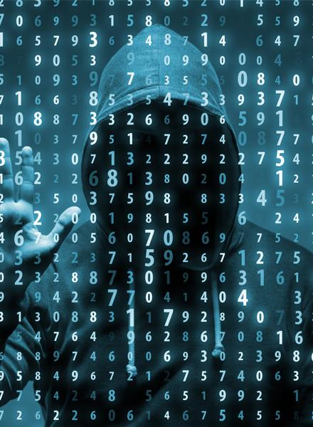
Mitigare le minacce insider alla sicurezza informatica nel settore energetico
Fattori di rischio
I dipendenti non sono formati per comprendere e applicare appieno le leggi, i mandati o i requisiti normativi relativi al loro lavoro e che influiscono sulla sicurezza dell'organizzazione.
I dipendenti non sono consapevoli delle misure che dovrebbero adottare in ogni momento per garantire che i dispositivi che utilizzano, sia quelli forniti dall'azienda sia quelli BYOD, siano sempre protetti.
I dipendenti inviano dati altamente riservati a una postazione non protetta nel cloud, esponendo l'organizzazione a rischi.
I dipendenti violano i criteri di sicurezza dell'organizzazione per semplificare le attività.
I dipendenti espongono l'organizzazione a rischi se non mantengono i dispositivi e i servizi patchati e aggiornati alle versioni più recenti in ogni momento.
Notes:
Nel settore dell'energia, i dipendenti potrebbero non essere pienamente formati alla comprensione e all'applicazione di leggi, mandati o requisiti normativi, compromettendo la sicurezza dell'organizzazione. Spesso manca la consapevolezza della necessità di proteggere sia i dispositivi aziendali che quelli personali utilizzati per lavoro. I rischi aumentano quando i dati riservati vengono condivisi in modo inappropriato su siti cloud non protetti. Inoltre, le politiche di sicurezza possono essere aggirate dai dipendenti che cercano di semplificare le loro attività, aumentando inavvertitamente la vulnerabilità. È inoltre fondamentale che tutti i dispositivi e i servizi siano aggiornati e patchati regolarmente, perché in caso contrario l'organizzazione si espone alle minacce informatiche.

Slide 32
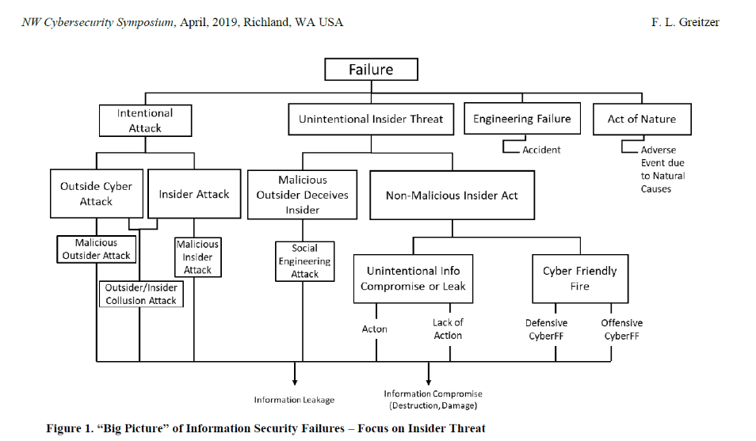
Notes:
Greitzer, F. L. (2019, aprile). Minacce insider: È l'UOMO, stupido! In Proceedings of the Northwest Cybersecurity Symposium (pp. 1-8).
L'articolo di Frank L. Greitzer intitolato "Insider Threats: It's the HUMAN Stupid!", tratto dagli atti dell'NCS '19, analizza la complessità delle minacce interne, che comprendono atti sia intenzionali che non intenzionali che possono compromettere la sicurezza delle organizzazioni. La ricerca evidenzia che le minacce insider non solo sono alla pari con le minacce esterne di hacking in termini di frequenza, ma spesso comportano danni più costosi. Le linee guida e le politiche attuali spesso stabiliscono solo standard minimi per il monitoraggio e la mitigazione di tali minacce, che potrebbero non affrontare pienamente i fattori umani che contribuiscono in modo significativo a questi rischi. Il lavoro di Greitzer sottolinea la necessità di integrare gli indicatori comportamentali con quelli tecnici per sviluppare approcci più proattivi e completi alla valutazione delle minacce insider. I fattori individuali che possono essere correlati ai rischi di insider threat nella cybersecurity sono in effetti ricchi di sfumature. I tratti della personalità, ad esempio, possono includere la propensione all'assunzione di rischi, la risposta allo stress e la gestione dei conflitti. Questi tratti possono potenzialmente influenzare la probabilità di commettere una violazione della sicurezza. Ad esempio, un dipendente molto stressato potrebbe essere più incline a trascurare i protocolli di sicurezza o a commettere errori di disattenzione che potrebbero portare a una violazione. Anche i comportamenti e gli atteggiamenti sul posto di lavoro sono indicatori critici. Cambiamenti nel comportamento normale, come lavorare improvvisamente in orari strani senza spiegazioni o mostrare un interesse insolito per questioni che esulano dall'ambito lavorativo, potrebbero essere un segnale di rischio. Anche gli atteggiamenti che mostrano disprezzo per le politiche aziendali o un sentimento apertamente negativo nei confronti dell'organizzazione possono far presagire potenziali minacce insider. Problemi personali, come problemi finanziari o rimostranze nei confronti dell'azienda, potrebbero spingere un individuo ad agire contro l'organizzazione. I dipendenti alle prese con tali problemi potrebbero essere più inclini a commettere frodi o furti di proprietà intellettuale. Infine, fattori socioculturali o ideologici potrebbero spingere qualcuno ad agire in modo conforme alle proprie convinzioni, in conflitto con gli interessi del datore di lavoro. Ad esempio, un dipendente potrebbe far trapelare informazioni sensibili perché ritiene che il pubblico abbia il diritto di sapere, riflettendo un'ideologia hacktivista.
La comprensione di questi fattori e della loro complessità è fondamentale per sviluppare un approccio proattivo al rilevamento e alla prevenzione delle minacce interne. Si tratta di osservare e valutare una serie di sottili elementi umani e di integrarli in una strategia di sicurezza completa.

Slide 33
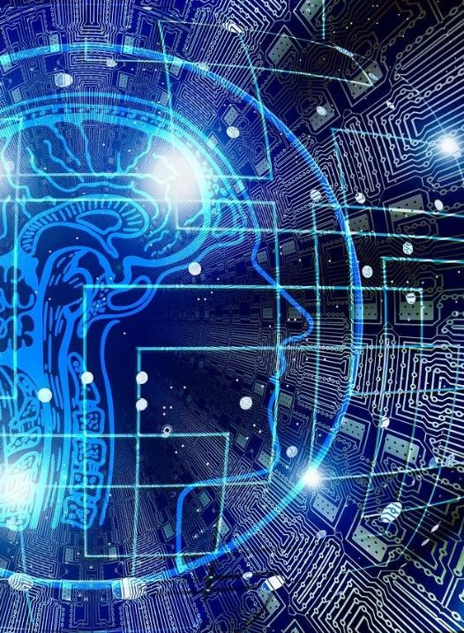
Comprendere le minacce interne nella sicurezza informatica del settore energetico
Minacce interne non intenzionali
Definizione: Minacce involontarie derivanti da disattenzione, mancanza di consapevolezza o errori.
Esempi nel contesto energetico: Il personale può introdurre inavvertitamente malware collegando un dispositivo personale ai sistemi o non seguire il protocollo corretto a causa di una formazione inadeguata.
  Verme Stuxnet (2010)
Conseguenze: Tali azioni possono compromettere le centrali elettriche, le catastrofi naturali e umane.
Strategie di prevenzione: Formazione regolare, implementazione di misure di sicurezza di facile utilizzo e creazione di una cultura della sicurezza.
Notes:
Le minacce interne non intenzionali spesso derivano da errori innocenti o da una mancanza di consapevolezza della sicurezza informatica da parte dei membri dell'equipaggio e del personale portuale. Ad esempio, un membro dell'equipaggio che utilizza una chiavetta USB compromessa o un amministratore che lascia accidentalmente un database non protetto. Questi incidenti possono portare a gravi conseguenze, come la divulgazione accidentale di dati sensibili o l'interruzione di sistemi di navigazione essenziali. Le strategie di prevenzione devono quindi concentrarsi sulla formazione degli utenti, sull'impiego di misure di sicurezza di facile utilizzo che semplifichino l'adesione alle best practice e sulla promozione di una forte cultura della sicurezza all'interno dell'organizzazione.
Worm Stuxnet (2010): Sebbene si tratti principalmente di un sofisticato attacco malware mirato alle strutture nucleari iraniane, Stuxnet si è basato anche su fattori umani per la sua propagazione. Il worm si è diffuso attraverso chiavette USB infette, sfruttando la tendenza umana a fidarsi e a utilizzare dispositivi di archiviazione portatili senza sospetti. Questo affidamento sull'interazione umana per diffondere il malware ha reso Stuxnet una delle prime armi informatiche di cui si abbia notizia ad aver causato danni fisici e reali a un impianto energetico.
Liu, L., De Vel, O., Han, Q.-L., Zhang, J., & Xiang, Y. (2018). Rilevare e prevenire le minacce informatiche insider: A Survey. IEEE Communications Surveys & Tutorials, 20(2), 1397-1417. IEEE Xplore

Slide 34
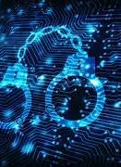
Comprendere le minacce interne nella sicurezza informatica del settore energetico
Minacce insider dannose nel settore energetico
Definizione: Azioni deliberate da parte di insider per rubare, manipolare o distruggere dati o interrompere i sistemi.
Esempi nel contesto del settore energetico:
  General Electric (2018 e 2020)
Impatto potenziale: Questi atti possono causare perdite finanziarie significative, danni alla reputazione o persino rischi fisici per la centrale e il personale.
Rilevamento e risposta: Importanza dei controlli sul background, dei sistemi di monitoraggio delle attività insolite e della predisposizione di un piano di risposta agli incidenti.
Notes:
Le minacce insider sono azioni premeditate da individui che mirano a danneggiare le organizzazioni del settore energetico. Possono essere motivate da guadagni finanziari, vendette personali o ragioni ideologiche, come l'introduzione intenzionale di malware nei sistemi di controllo di una centrale elettrica o l'accesso di estranei ad aree sicure. L'impatto può essere devastante, con esiti potenziali che vanno dalle perdite finanziarie ai rischi per la sicurezza della nave. L'individuazione di queste minacce richiede solidi sistemi di monitoraggio, controlli approfonditi sul background del personale e un'efficace strategia di risposta agli incidenti per affrontare le violazioni quando si verificano.
Le minacce interne sono aumentate del 44% negli ultimi due anni, secondo la ricerca Ponemon (https://www.bankinfosecurity.com/whitepapers/2022-ponemon-cost-insider-threats-global-report-w-10798). La ricerca mostra anche che le aziende faticano ancora a chiudere queste minacce con sufficiente rapidità, con incidenti che richiedono 85 giorni per essere scoperti. Le organizzazioni del settore energetico devono affrontare un duplice problema con le minacce interne. Gli utenti con accesso alla rete possono esfiltrare informazioni sensibili, mentre la perdita di dati potrebbe compromettere le operazioni critiche.
2018- Xiaoqing Zheng, ex ingegnere di GE Power, è stato condannato a 24 mesi di carcere per aver cospirato per rubare segreti commerciali a beneficio della Cina. Condannato dopo un processo durato quattro settimane, Zheng ha collaborato con altre persone in Cina per appropriarsi indebitamente della tecnologia delle turbine di GE. Il Dipartimento di Giustizia ha sottolineato il caso come un chiaro esempio di spionaggio economico.
I dipendenti di General Electric hanno rubato segreti commerciali per ottenere un vantaggio commerciale (2020)
In questo famoso caso di insider threat, due dipendenti di General Electric (GE) hanno scaricato migliaia di file con segreti commerciali dai server aziendali. Hanno poi caricato i file sul cloud o li hanno inviati a indirizzi e-mail privati. Inoltre, hanno convinto un amministratore di sistema a concedere loro un accesso inappropriato ai dati aziendali sensibili. Poi, uno dei dipendenti ha avviato una nuova società con la proprietà intellettuale rubata su modelli informatici avanzati usati per calibrare con competenza le turbine utilizzate nelle centrali elettriche. Questa società ha poi fatto concorrenza a GE nelle gare d'appalto per la calibrazione delle turbine, presentando offerte molto più basse di GE. Non sorprende che GE abbia perso diverse gare d'appalto per la calibrazione delle turbine a favore di questo nuovo concorrente a basso prezzo. Quando GE scoprì che la società era stata fondata da un suo precedente dipendente, denunciò l'accaduto all'FBI. L'FBI ha indagato su questo crimine per diversi anni e nel 2020 entrambi gli insider malintenzionati sono stati condannati e mandati in prigione. Il problema è che nessuna di queste azioni di minaccia da parte di insider malintenzionati ha innescato una risposta da parte del sistema di cybersecurity di GE.
Riferimento:
Centro per la protezione delle infrastrutture nazionali (CPNI). (2020). Mitigazione del rischio di minacce interne.

Slide 35
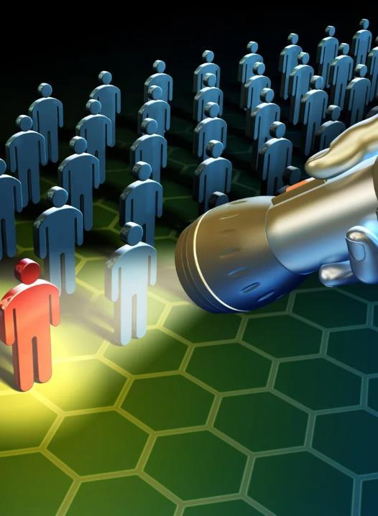
Mitigare le minacce insider alla sicurezza informatica nel settore energetico
Strategie per contrastare le minacce insider alla sicurezza informatica
Cultura della sicurezza olistica: Sviluppare una cultura della sicurezza in cui ogni membro è consapevole e investito nella protezione delle risorse informatiche.
Controlli degli accessi: Implementare controlli rigorosi degli accessi e la gestione dei privilegi per limitare i danni potenziali che gli insider possono infliggere.
Analisi comportamentale: Utilizzo di analisi comportamentali per rilevare anomalie che potrebbero indicare minacce interne.
Formazione continua: Garantire che tutto il personale riceva regolarmente formazione e addestramento in materia di cybersecurity per comprendere l'evoluzione del panorama delle minacce.
Notes:
La mitigazione delle minacce insider nel settore richiede un approccio sfaccettato che combina controlli tecnici e una forte cultura della sicurezza organizzativa. Stabilendo misure rigorose di controllo degli accessi e di gestione dei privilegi, le organizzazioni possono limitare ciò a cui gli insider possono accedere e potenzialmente abusare. L'analisi comportamentale può inoltre identificare modelli di comportamento insoliti che possono indicare una minaccia. Inoltre, la formazione e l'addestramento continui assicurano che il personale a tutti i livelli rimanga informato sulle pratiche e sulle minacce più recenti in materia di cybersecurity. Queste strategie proattive non solo prevengono gli incidenti, ma assicurano anche risposte rapide ed efficaci alle violazioni legate agli insider.
Riferimento:
Agenzia per la sicurezza informatica e delle infrastrutture (CISA). (2021). Mitigazione delle minacce interne.

Slide 36

Comportamento avverso nella sicurezza informatica del settore energetico
Comprendere il comportamento avverso nella sicurezza informatica del settore energetico
Definizione: Il comportamento avverso si riferisce ad azioni deliberate da parte di entità esterne volte a compromettere la sicurezza informatica nel settore energetico.
Attori della minaccia:
  Criminali informatici
  Gruppi sponsorizzati dallo Stato,
  Hacktivisti
  Cercatori di brividi
  Cyberterroristi
Notes:
Il comportamento avverso nella cybersecurity comprende una serie di attività svolte da attori esterni che rappresentano una minaccia. Questi attori hanno diverse motivazioni, dallo spionaggio al guadagno finanziario o all'interruzione delle operazioni. Ad esempio, i gruppi sponsorizzati dallo Stato possono cercare di interrompere le rotte di navigazione internazionali. Comprendere le intenzioni e le capacità di questi attori è fondamentale per sviluppare misure di sicurezza informatica efficaci nel settore. Gli attori delle minacce, noti anche come attori delle minacce informatiche o attori maligni, sono individui o gruppi che causano intenzionalmente danni a dispositivi o sistemi digitali. Gli attori delle minacce sfruttano le vulnerabilità dei sistemi informatici, delle reti e del software per perpetuare vari attacchi informatici, tra cui phishing, ransomware e malware.
Oggi esistono molti tipi di attori delle minacce, tutti con attributi, motivazioni, livelli di abilità e tattiche diverse. Tra le tipologie più comuni di attori delle minacce vi sono gli hacktivisti, gli attori degli Stati nazionali, i criminali informatici, i cercatori di emozioni, gli attori delle minacce interne e i terroristi informatici.
Criminali informatici: Questi individui o gruppi commettono crimini informatici per lo più a scopo di lucro. Tra i crimini più comuni commessi dai criminali informatici vi sono gli attacchi ransomware e le truffe di phishing che inducono le persone a effettuare trasferimenti di denaro o a divulgare i dati della carta di credito, le credenziali di accesso, la proprietà intellettuale o altre informazioni private o sensibili.
Attori di Stati nazionali: Gli Stati nazionali e i governi spesso finanziano gli attori delle minacce con l'obiettivo di rubare dati sensibili, raccogliere informazioni riservate o interrompere l'infrastruttura critica di un altro governo. Queste attività dannose spesso includono lo spionaggio o la guerra informatica e tendono a essere altamente finanziate, rendendo le minacce complesse e difficili da rilevare.
Hacktivisti: Questi attori della minaccia utilizzano tecniche di hacking per promuovere programmi politici o sociali, come la diffusione della libertà di parola o la scoperta di violazioni dei diritti umani. Gli hacktivisti ritengono di agire per un cambiamento sociale positivo e si sentono giustificati a prendere di mira individui, organizzazioni o agenzie governative per svelare segreti o altre informazioni sensibili. Un noto esempio di gruppo hacktivista è Anonymous, un collettivo internazionale di hacker che sostiene di difendere la libertà di parola su Internet.
Cercatori di brividi: Gli amanti del brivido sono proprio quello che sembrano: attaccano i sistemi informatici e le informazioni principalmente per divertimento. Alcuni vogliono vedere quante informazioni o dati sensibili possono rubare; altri vogliono usare l'hacking per capire meglio come funzionano le reti e i sistemi informatici. Una classe di persone alla ricerca del brivido, i cosiddetti "script kiddies", non hanno competenze tecniche avanzate, ma utilizzano strumenti e tecniche preesistenti per attaccare sistemi vulnerabili, principalmente per divertimento o soddisfazione personale. Anche se non sempre cercano di provocare danni, gli amanti del brivido possono comunque causare danni non intenzionali, interferendo con la sicurezza informatica di una rete e aprendo la porta a futuri attacchi informatici.
Cyberterroristi: I cyberterroristi lanciano attacchi informatici a sfondo politico o ideologico che minacciano o provocano violenza. Alcuni cyberterroristi sono attori di Stati nazionali; altri sono attori in proprio o per conto di un gruppo non governativo.
Poiché la frequenza e la gravità dei crimini informatici continuano a crescere, la comprensione di questi diversi tipi di attori delle minacce è sempre più fondamentale per migliorare la sicurezza informatica individuale e organizzativa.
Gli attori delle minacce alla sicurezza informatica utilizzano un arsenale vario, scegliendo le tattiche in base ai loro obiettivi e alle loro capacità. Il malware, che include virus e cavalli di Troia, è uno strumento comune che disturba i sistemi spacciandosi per software legittimo. Il ransomware, un sottoinsieme del malware, blocca o minaccia di esporre i dati a meno che non venga pagato un riscatto, con alcuni attacchi che mirano a vittime di alto profilo per ottenere pagamenti maggiori. Gli schemi di phishing ingannano gli utenti inducendoli a divulgare dati sensibili o a scaricare software dannoso, spesso attraverso e-mail personalizzate (spear phishing) o spacciandosi per dirigenti di alto livello (whale phishing). Questi metodi, insieme ad altre strategie come l'ingegneria sociale e le minacce persistenti avanzate (APT), mostrano gli approcci sfaccettati che gli avversari utilizzano per sfruttare le vulnerabilità sia umane che tecniche.

Slide 37
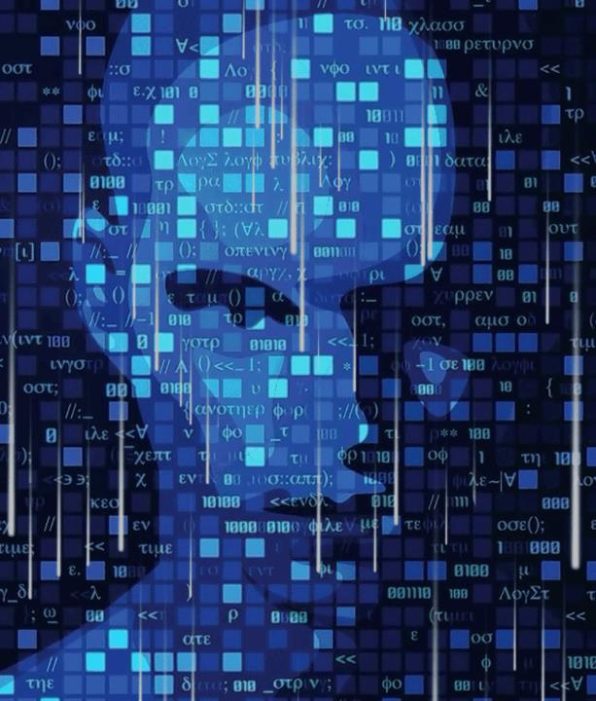
Comportamento avverso nella sicurezza informatica del settore energetico
Impatto degli attacchi informatici avversari sul settore energetico
Attacco all'oleodotto Colonial (2021): interruzione sostanziale della fornitura di carburante ai consumatori.
Impatto sul commercio: potrebbe bloccare le infrastrutture critiche e avere un impatto sull'economia e sulla vita quotidiana.
Impatto sulla riservatezza: Furto di informazioni sensibili.
Notes:
Gli attacchi informatici al settore energetico sono diventati una minaccia significativa a causa della natura essenziale dell'infrastruttura energetica e delle sue interconnessioni con altri settori critici. Un esempio significativo che evidenzia le vulnerabilità e l'impatto potenziale di tali attacchi è stato l'incidente del Colonial Pipeline nel 2021. Questo cyberattacco ha causato un'interruzione sostanziale dell'approvvigionamento di carburante negli Stati Uniti, dimostrando come i malintenzionati possano bloccare le infrastrutture critiche e avere un impatto sia sull'economia che sulla vita quotidiana (Energy.gov del Dipartimento dell'Energia).
Inoltre, anche i cyberattacchi a sfondo politico sono stati identificati come un rischio significativo, soprattutto se effettuati da Stati nazionali o da "hacktivisti" nazionali come mezzo di ritorsione contro azioni geopolitiche. Gli attacchi ransomware, in particolare, hanno registrato un aumento considerevole, raddoppiando nella prima metà del 2021, con una parte significativa delle vittime negli Stati Uniti (gevernova).
Sul fronte tecnologico, la scoperta del malware Pipedream/Incontroller legato alla Russia, in grado di colpire i sistemi industriali che controllano le infrastrutture critiche, ha segnato uno sviluppo critico nel panorama della cybersecurity. È stata inoltre rivelata l'esistenza del malware Industroyer2, progettato per causare danni manipolando i sistemi di controllo industriali. Entrambi questi malware sottolineano la crescente sofisticazione delle minacce informatiche rivolte al settore energetico (SecurityWeek).

Slide 38
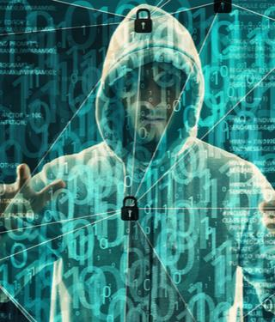
Comportamento avverso nella sicurezza informatica del settore energetico
Esempi reali di attacchi avversari nel settore energetico
Attacco alla rete elettrica ucraina (2015)
Attacco ransomware al gasdotto Colonial (2021)
DESFA (2022)
Energia popolare (Regno Unito; 2020)
Notes:
Esempi reali di attacchi avversari nel settore energetico sottolineano la sua suscettibilità alle minacce alla sicurezza informatica. In particolare, l'attacco alla rete elettrica ucraina del 2015, in cui gli avversari hanno avuto accesso e controllato da remoto le reti di distribuzione dell'energia elettrica, causando diffuse interruzioni di corrente, dimostra l'impatto di tali incursioni. Gli Stati Uniti hanno assistito anche all'attacco ransomware di Colonial Pipeline nel 2021, che ha bloccato le operazioni dell'oleodotto e ha provocato una temporanea carenza di carburante. Inoltre, le aziende energetiche hanno dovuto affrontare violazioni di dati che hanno portato al furto di dati operativi e sensibili dei clienti, illustrando la necessità critica di solide difese informatiche nel settore energetico.
Negli ultimi anni si sono verificate diverse significative violazioni di dati presso aziende energetiche dell'UE. Ad esempio, nell'agosto 2022, DESFA, il principale distributore di gas naturale della Grecia, ha segnalato una violazione dei dati e un'interruzione del sistema informatico a seguito di un attacco informatico. Sebbene il team informatico dell'azienda abbia agito rapidamente per contenere la violazione, il gruppo di hacker che opera sotto il nome di Ragnar Locker ha rivendicato la responsabilità dell'attacco ransomware, affermando di aver pubblicato più di 360 GB di dati presumibilmente rubati da DESFA (https://www.resecurity.com/blog/article/ransomware-attacks-against-the-energy-sector-on-the-rise-nuclear-and-oil-gas-are-major-targets-2024). Scoperto inizialmente nell'aprile 2020, Ragnar Locker è sia un ransomware che una banda di ransomware. L'attore della minaccia è stato nel mirino del Federal Bureau of Investigation (FBI) da quando la banda ha violato 52 organizzazioni in 10 settori di infrastrutture critiche. I settori critici che Ragnar Locker ha violato includono l'energia, la produzione, i servizi finanziari, il governo e l'informatica.
Inoltre, nel dicembre 2020, il fornitore di energia britannico People's Energy ha reso nota una violazione dei dati che ha interessato le informazioni personali dei suoi clienti. La violazione ha riguardato l'accesso non autorizzato a uno dei sistemi dell'azienda utilizzato per memorizzare i dati dei soci. L'azienda ha agito immediatamente per proteggere i propri sistemi e ha iniziato a informare i clienti interessati. Sebbene non sia stato possibile accedere alle informazioni finanziarie, sono stati colpiti altri dati personali (https://www.securityweek.com/uk-energy-startup-peoples-energy-discloses-data-breach/).
Questi incidenti evidenziano i rischi e le sfide che il settore energetico deve affrontare in termini di sicurezza informatica, sottolineando l'importanza di misure di sicurezza solide per proteggersi da tali minacce.
Riferimento:
Istituto nazionale degli standard e della tecnologia (NIST). (2018). Framework for Improving Critical Infrastructure Cybersecurity. https://www.nist.gov/cyberframework.

Slide 39

Comportamento avverso nella sicurezza informatica nel settore energetico
Mitigare i comportamenti avversi nella sicurezza informatica per il settore energetico
Adozione del NIST Framework: Implementazione del NIST Cybersecurity Framework per gestire e mitigare efficacemente i rischi informatici.
Utilizzo delle linee guida ENISA.
Rafforzare i legami con i partner globali per la condivisione di informazioni ed esercitazioni congiunte di cybersicurezza.
Stabilire protocolli di risposta rapida in linea con le raccomandazioni dell'ENISA sulla gestione degli incidenti.
Notes:
L'integrazione dei framework dell'ENISA accanto alle misure di cybersecurity esistenti può migliorare la sicurezza informatica. L'ENISA offre linee guida e best practice per la gestione del rischio, la segnalazione degli incidenti e le strategie di risposta personalizzate per le infrastrutture critiche. Combinandoli con misure organizzative, come l'adozione del NIST Cybersecurity Framework e la promozione della cooperazione internazionale, si può ottenere una difesa completa contro le minacce informatiche. La formazione e il monitoraggio continuo possono rafforzare ulteriormente la sicurezza informatica del settore energetico.

Slide 40

Metodo di valutazione
Delineare gli elementi di valutazione e il processo di valutazione
Elemento di valutazione | Come | Note
Giorno 1: Presentazione di gruppo | Studio di caso
Giorno 2: Quiz a scelta multipla | Quiz online

Slide 41
Presentazione di gruppo
I gruppi saranno costituiti
Vi verrà fornito un caso di studio
2-3 ore di preparazione
La presentazione dura 15 minuti
Esecuzione:
Includete supporti visivi come grafici o infografiche per illustrare i punti chiave.
Obiettivo: identificare e discutere il modo in cui i fattori umani possono influenzare la sicurezza informatica nel settore energetico e discutere i modi per rafforzare gli elementi umani per prevenire incidenti futuri.

Slide 42
Presentazione di gruppo
Schema di presentazione:
Introduzione:
  Fornire una panoramica del caso selezionato, compresi gli eventi e l'impatto sulle operazioni del settore energetico.
  Analisi dettagliata del caso:
  Delineare la cronologia degli eventi e i metodi utilizzati dagli aggressori.
  Discutere le vulnerabilità sfruttate, con particolare attenzione ai fattori umani.
Valutazione dei fattori umani:
  Identificare gli errori umani specifici o le sviste che hanno contribuito all'incidente.
  Analizzare gli elementi psicologici come la fiducia, la compiacenza o la mancanza di consapevolezza della cybersicurezza.
Considerazioni psicologiche:
  Valutare i pregiudizi cognitivi o le tecniche di ingegneria sociale che possono aver giocato un ruolo.
  Discutere l'impatto psicologico sul personale e come questo possa aver influenzato la loro risposta all'incidente.
Raccomandazioni per il miglioramento:
  Offrire strategie per migliorare la sicurezza legata ai fattori umani, come una migliore formazione o campagne di sensibilizzazione più efficaci.
  Suggerire politiche o pratiche che potrebbero mitigare incidenti simili in futuro.
Conclusioni: Riepilogare i principali fattori umani identificati e le implicazioni più ampie per la sicurezza informatica nel settore energetico.
Sessione di domande e risposte: Siate pronti a confrontarvi con il pubblico e a rispondere alle domande sull'incidente e sulla vostra analisi.

Slide 43
Giorno 2
Organizzazione
Processo decisionale
Formazione

Slide 44
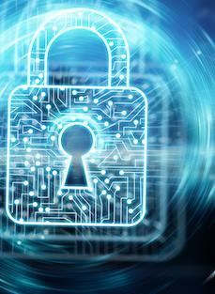
Cultura organizzativa, comunicazione e cybersecurity
Ruolo della cultura organizzativa
Definizione e impatto della cultura organizzativa sulla sicurezza informatica.
Caratteristiche di una forte cultura della cybersecurity.
  Valori (Lencioni, 2002)
  Aderenza e conformità
Strategie per coltivare una cultura positiva della cybersecurity.
  Sicurezza psicologica sul posto di lavoro
Notes:
La cultura organizzativa all'interno del settore può essere compresa attraverso quattro livelli distinti, ognuno dei quali contribuisce in modo unico alla postura di sicurezza informatica delle organizzazioni.
Valori organizzativi
Core: Questo livello rappresenta le convinzioni e i valori fondamentali che sono ampiamente accettati e praticati all'interno dell'organizzazione. Nel contesto della cybersecurity, una cultura di base che dà priorità alla sicurezza, alla protezione e alla vigilanza costituisce il fondamento su cui vengono costruite le altre pratiche di cybersecurity. Ad esempio, un'organizzazione in cui la convinzione di base è che "ogni membro dell'equipaggio è un difensore della sicurezza informatica" coltiva naturalmente un ambiente in cui le pratiche di sicurezza sono radicate nelle operazioni quotidiane.
Aspirazioni: Sono gli ideali che l'organizzazione si sforza di raggiungere e che potrebbero non essere ancora pienamente realizzati o incorporati nelle pratiche quotidiane. Per la cybersecurity del settore energetico, una cultura aspirazionale potrebbe prevedere di diventare il leader del settore nella resilienza informatica o di raggiungere l'obiettivo di zero incidenti di cybersecurity. La definizione di tali aspirazioni aiuta ad allineare gli sforzi e le risorse al potenziamento delle capacità di cybersecurity e incoraggia il miglioramento continuo.
Permesso di giocare: questo livello comprende i comportamenti e le norme di base che ci si aspetta da tutti nell'organizzazione, in sostanza le "regole del gioco" per far parte del team. In termini di cybersecurity, ciò potrebbe includere l'adesione ai protocolli di sicurezza standard, come il cambio regolare della password e il non cliccare su link sconosciuti nelle e-mail. Queste aspettative di base assicurano un livello minimo di conformità in tutta l'organizzazione, fondamentale per mantenere l'igiene della cybersecurity di base.
Accidentali: sono i tratti che si sono formati spontaneamente nel tempo, senza essere coltivati intenzionalmente dalla leadership. Sebbene a volte possano essere positivi, possono anche portare a vulnerabilità nella cybersecurity se, ad esempio, si radica una cultura accidentale di "aggiramento dei protocolli per convenienza". Identificare e affrontare questi tratti culturali accidentali è fondamentale per colmare le lacune nelle difese di sicurezza informatica dell'organizzazione.
Nel contesto della cybersecurity, la cultura organizzativa influenza sia l'adesione alle best practice sia la conformità alle policy. L'adesione comporta un'azione più volontaria e guidata dalle convinzioni, in cui i membri dell'equipaggio seguono le pratiche di cybersecurity perché credono nella loro importanza ed efficacia. La conformità, d'altra parte, potrebbe essere guidata più dal desiderio di soddisfare requisiti esterni o di evitare sanzioni, il che potrebbe non sempre generare un impegno profondo nei confronti dei principi sottostanti della cybersecurity.
Il concetto di sicurezza psicologica è infatti una componente critica per promuovere una solida cultura della cybersecurity, soprattutto in settori in cui le conseguenze delle violazioni della sicurezza possono essere significative, come quello energetico. In questo ambito, sicurezza psicologica significa creare un ambiente in cui gli individui si sentano abbastanza sicuri da segnalare anomalie, discutere di vulnerabilità e collaborare alla sicurezza senza temere conseguenze negative.
Per il settore dell'energia, che comprende infrastrutture critiche come le centrali elettriche e le reti elettriche, i vantaggi della sicurezza psicologica includono:
Identificazione proattiva delle minacce: I dipendenti sono più propensi a segnalare anomalie e potenziali minacce senza il timore di sbagliare o di subire una punizione.
Risoluzione collaborativa dei problemi: I team possono collaborare apertamente per affrontare le vulnerabilità e migliorare i sistemi, ottenendo risultati migliori.
Innovazione nelle misure di sicurezza: Quando i dipendenti si sentono sicuri di esprimere idee fuori dagli schemi, l'organizzazione può beneficiare di soluzioni innovative che potrebbero essere trascurate in un ambiente più restrittivo.
Conformità e best practice: Un'atmosfera di fiducia incoraggia il rispetto dei protocolli non per obbligo, ma perché i dipendenti comprendono e credono nella loro importanza.
Benessere e fidelizzazione dei dipendenti: I lavoratori che sentono che il loro contributo è apprezzato e che il loro benessere è una priorità sono più propensi a rimanere fedeli all'azienda, garantendo una forza lavoro esperta e competente.
Per integrare la sicurezza psicologica nel tessuto della cybersecurity, le organizzazioni del settore energetico devono impegnarsi nell'educazione e nella formazione, in una comunicazione chiara e in una leadership di supporto. Concentrandosi su queste aree, creano un ambiente operativo sicuro e resiliente, fondamentale per il settore energetico, dove i rischi e gli impatti sono amplificati.
La creazione di un ambiente di questo tipo richiede l'impegno di tutti i livelli dell'organizzazione, dai dirigenti ai dipendenti in prima linea. Si tratta di promuovere una mentalità in cui la cybersecurity è responsabilità di tutti e in cui ogni individuo si sente parte integrante della sicurezza.

Slide 45
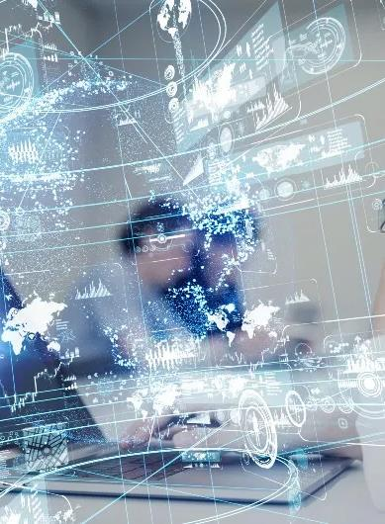
Cultura organizzativa, comunicazione e cybersecurity
Comunicazione efficace sulla sicurezza informatica
Principi di comunicazione efficace nella cybersecurity.
Superare gli ostacoli a una comunicazione efficace sulla cybersecurity.
Ruolo della comunicazione trasparente nella risposta agli incidenti.
Dopo un incidente di cybersicurezza
Notes:
Una comunicazione efficace è fondamentale per garantire la solidità delle misure di sicurezza informatica. Comporta una condivisione chiara, concisa e tempestiva delle informazioni sulle potenziali minacce, sui protocolli di sicurezza e sulle strategie di risposta agli incidenti tra tutti gli stakeholder.
Definizione di comunicazione efficace: Nel contesto della cybersecurity, una comunicazione efficace significa fornire le informazioni giuste, alle persone giuste, al momento giusto, in modo comprensibile e fattibile. Ad esempio, un analista di cybersecurity che scopre una potenziale minaccia ai sistemi di alimentazione deve essere in grado di trasmettere la gravità e le azioni richieste ai dirigenti e al personale dell'impianto senza ambiguità, utilizzando un linguaggio accessibile anche ai non addetti ai lavori.
Origini delle difficoltà di comunicazione: Le difficoltà di comunicazione derivano spesso dalla complessità tecnica delle informazioni di cybersecurity e dalle diverse provenienze dei responsabili delle decisioni e degli analisti di cybersecurity. Gli analisti, che conoscono bene il gergo tecnico, possono faticare a tradurre i rischi e le esigenze di cybersecurity in termini che risuonino con l'alta dirigenza, concentrata sulla continuità operativa e sulla sicurezza. Questo scollamento può portare a sottovalutare i rischi e a ritardare il processo decisionale.
Superare le barriere della comunicazione:
Formazione e sensibilizzazione: L'implementazione di sessioni di formazione trasversale in cui i responsabili delle decisioni vengono istruiti sui principi di base della cybersecurity e gli analisti vengono addestrati a comunicare in modo efficace può colmare il divario di conoscenze. Questa comprensione reciproca facilita conversazioni più significative sui rischi e sulle strategie di cybersecurity.
Uso di strumenti di visualizzazione: L'utilizzo di strumenti visivi, come i cruscotti, che illustrano le minacce alla sicurezza informatica e il loro potenziale impatto sulle operazioni del settore energetico, può aiutare a demistificare informazioni complesse, rendendo più facile per i responsabili delle decisioni cogliere l'urgenza e rispondere in modo appropriato.
Sviluppare un linguaggio comune: Stabilire un linguaggio comune o un insieme di terminologie comprensibili sia ai professionisti della cybersecurity sia ai decisori del settore energetico può ridurre significativamente gli errori di comunicazione. Ciò potrebbe comportare la semplificazione del gergo della cybersecurity o l'utilizzo di analogie relative alle operazioni del settore energetico per spiegare i concetti informatici.
Briefing e rapporti regolari: L'istituzione di briefing regolari in cui gli analisti di cybersecurity forniscono aggiornamenti in modo strutturato e conciso può tenere informati i responsabili delle decisioni senza sommergerli di dettagli tecnici. Sono particolarmente efficaci i report personalizzati che evidenziano le metriche chiave della cybersecurity, i potenziali impatti sulle operazioni e le raccomandazioni attuabili.
Creare ruoli di collegamento per la cybersecurity: La designazione di persone che conoscono sia il contesto operativo che la cybersecurity per fungere da collegamento può facilitare una comunicazione più fluida. Queste persone possono tradurre i rischi tecnici in impatti operativi e viceversa, assicurando che entrambe le parti comprendano le priorità e i vincoli dell'altra.
Una comunicazione efficace gioca un ruolo fondamentale per il successo delle procedure di risposta agli incidenti di cybersecurity, in particolare nell'ambiente delle operazioni ad alta posta in gioco:
Identificazione e valutazione rapide: Canali di comunicazione chiari tra i membri dell'equipaggio, gli analisti di cybersecurity e i responsabili delle decisioni assicurano che le potenziali minacce siano identificate tempestivamente e valutate con precisione. Quando tutti capiscono come segnalare le attività sospette e a chi riferirle, l'individuazione iniziale degli incidenti viene accelerata, consentendo tempi di risposta più rapidi.
Coordinamento degli sforzi di risposta: Una comunicazione efficace facilita il coordinamento degli sforzi di risposta tra i diversi reparti e livelli dell'organizzazione. Ad esempio, se un incidente di cybersecurity colpisce i sistemi di controllo di una centrale elettrica, una comunicazione chiara assicura che il team tecnico, i leader e il personale lavorino in sincronia per attuare i piani di emergenza, riducendo al minimo le interruzioni operative.
Efficienza decisionale: Il miglioramento della comunicazione tra gli analisti di cybersecurity e i responsabili delle decisioni assicura che questi ultimi ricevano informazioni sintetiche e attuabili. Questa chiarezza aiuta i decisori a comprendere rapidamente la gravità dell'incidente, l'impatto potenziale sulle operazioni e i passi necessari per mitigare la minaccia, portando a decisioni più efficaci e tempestive.
Comunicazione con gli stakeholder e le autorità di regolamentazione: In caso di incidente di cybersecurity, le organizzazioni possono avere la necessità di comunicare con gli stakeholder esterni, compresi gli enti normativi, le autorità portuali e altre navi. Protocolli di comunicazione efficaci assicurano che queste parti ricevano informazioni accurate e tempestive sull'incidente e sulle misure di risposta adottate, mantenendo la fiducia e la conformità alle normative sulla cybersecurity del settore energetico.
Analisi e apprendimento post-incidente: Dopo aver risolto un incidente di cybersecurity, una comunicazione efficace è fondamentale per condurre debriefing e analisi post incidente. Queste sessioni, che prevedono discussioni chiare e aperte su cosa è successo, perché è successo e come è stata gestita la risposta, sono fondamentali per identificare le lezioni apprese e le aree da migliorare. Questo processo rafforza i futuri sforzi di risposta agli incidenti e la postura complessiva della cybersecurity.
Mantenimento del morale e della fiducia: Una comunicazione chiara e trasparente durante e dopo gli incidenti di cybersecurity aiuta a mantenere la fiducia e il morale del personale e degli altri stakeholder. Mantenere tutti informati sulla situazione, sulle misure adottate e sulla risoluzione dell'incidente rassicura il personale e gli stakeholder sulla capacità dell'organizzazione di gestire efficacemente le minacce alla sicurezza informatica.
In sintesi, una comunicazione efficace migliora ogni aspetto della risposta agli incidenti di cybersecurity, dal rilevamento iniziale di una minaccia all'analisi successiva all'incidente. Assicurando che le informazioni critiche circolino in modo efficiente e accurato tra tutte le parti coinvolte, le organizzazioni possono rispondere agli incidenti di cybersecurity in modo più efficace, riducendo al minimo l'impatto sulle operazioni e garantendo la sicurezza delle risorse.

Slide 46
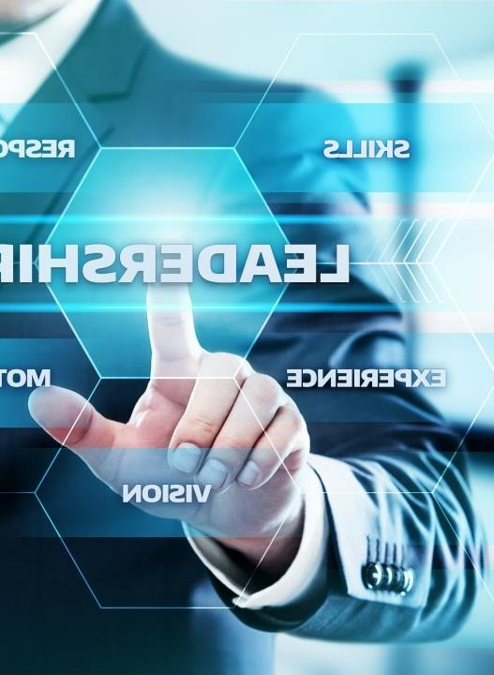
Cultura organizzativa, comunicazione e cybersecurity
Leadership nella cultura della sicurezza informatica
Costruire la leadership della cybersecurity a tutti i livelli dell'organizzazione.
  In verticale e in orizzontale
Notes:
La leadership svolge un ruolo cruciale nell'instaurare una cultura della cybersecurity nel settore energetico, con un impatto sulle operazioni dalle piattaforme petrolifere alle centrali elettriche. Ecco come il ruolo della leadership nella cybersecurity può essere adattato in modo specifico al settore energetico:
Responsabilizzare tecnici e ingegneri: La leadership in loco consiste nel dotare il personale tecnico delle conoscenze e degli strumenti necessari per riconoscere e rispondere alle minacce informatiche alla tecnologia operativa. Ciò include la comprensione di come proteggere i sistemi di controllo industriale e rispondere agli incidenti senza interrompere le operazioni.
Sostenitori della cybersecurity nel settore energetico: Nelle centrali elettriche e in altre strutture, la leadership prevede l'identificazione di persone che sostengano la cybersecurity all'interno dei loro dipartimenti. Il loro compito è quello di mantenere la vigilanza, diffondere le best practice e fungere da prima linea di difesa contro le minacce digitali.
Collaborazione interdipartimentale in materia di sicurezza informatica: I leader del settore energetico dovrebbero facilitare la creazione di team interfunzionali che includano membri di vari settori operativi. Questi team lavorano all'unisono per creare una strategia di difesa che incorpori le sfide e i flussi di lavoro unici delle operazioni energetiche.
Apprendimento e adattamento continui: Il settore dell'energia richiede leader che promuovano una formazione continua di fronte all'evoluzione delle minacce informatiche. Ciò può comportare aggiornamenti regolari dei protocolli di formazione, workshop sulle minacce più recenti e partnership strategiche con esperti di cybersecurity.
Incentivare la vigilanza: Un aspetto fondamentale della leadership è riconoscere e premiare i comportamenti proattivi in materia di cybersecurity. Che si tratti di programmi di riconoscimento formali o di grida informali durante le riunioni, questo rafforza il valore attribuito alla cybersecurity.
Formazione integrata della leadership: I futuri leader del settore energetico dovrebbero essere formati non solo sugli aspetti tecnici della sicurezza informatica, ma anche sulla promozione di una cultura che valorizzi la vigilanza, l'innovazione e la comunicazione sui rischi informatici.
I leader del settore energetico devono promuovere una cultura in cui la cybersecurity sia un affare di tutti, integrandola in tutti gli aspetti operativi. Così facendo, contribuiscono a creare un'infrastruttura energetica resiliente e vigile.

Slide 47
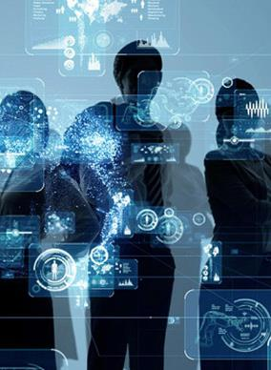
Cultura organizzativa, comunicazione e cybersecurity
Promuovere la collaborazione e la fiducia
Definizione di collaborazione e fiducia: La collaborazione implica la condivisione di informazioni, risorse e best practice per migliorare le difese collettive di cybersecurity. La fiducia è alla base di questi sforzi collaborativi, in quanto garantisce che le informazioni condivise siano affidabili e che i partner agiscano in modo responsabile con i dati e le conoscenze condivise.
Importanza della fiducia e della collaborazione nelle iniziative di cybersecurity.
  Condivisione delle informazioni
  Esercitazioni congiunte di sicurezza informatica
Tecniche per costruire la fiducia all'interno e tra i team.
  Alleanze, partnership
Approcci collaborativi alla risoluzione di problemi di sicurezza informatica.
Esempio del mondo reale: Progetto di collaborazione interdipartimentale che ha rafforzato la sicurezza informatica generale.
Notes:
Nel settore energetico europeo, la collaborazione e la fiducia sono fondamentali per migliorare le difese di sicurezza informatica a causa della natura interconnessa dei sistemi energetici. L'Unione Europea ha riconosciuto questa necessità e sta lavorando attivamente per rafforzare il settore attraverso varie iniziative.
La Strategia dell'Unione per la sicurezza dell'UE, presentata nel luglio 2020, sottolinea l'importanza di salvaguardare le infrastrutture energetiche critiche dalle minacce fisiche, informatiche e ibride. Questa strategia sottolinea la necessità di iniziative settoriali specifiche per rafforzare la resilienza di componenti vitali come le reti elettriche e i gasdotti in tutta Europa. Inoltre, queste misure mirano a standardizzare il livello di sicurezza informatica in tutta l'UE, garantendo che gli operatori energetici dei diversi Paesi siano ugualmente protetti da potenziali incidenti informatici (Commissione europea, 2024).
Inoltre, per migliorare la resilienza informatica delle infrastrutture e dei servizi energetici critici dell'UE, è stato adottato il primo codice di rete sulla sicurezza informatica per il settore elettrico dell'UE. Il codice stabilisce un processo strutturato per condurre valutazioni del rischio di cybersicurezza nel settore dell'elettricità. Delinea una legislazione specifica per affrontare le caratteristiche uniche del settore energetico, come le esigenze di reazione in tempo reale e l'integrazione dei sistemi preesistenti con le nuove tecnologie digitali. Inoltre, promuove un approccio armonizzato alla cybersecurity tra le parti interessate e si adatta all'evoluzione delle conoscenze (Commissione europea, 2024).
L'Agenzia dell'Unione europea per la sicurezza informatica (ENISA) svolge un ruolo significativo nell'attuazione della direttiva sulla sicurezza delle reti e dell'informazione e sostiene sia gli Stati membri che il settore privato a raggiungere un livello più elevato di sicurezza informatica. Coinvolge varie parti interessate per contribuire alle iniziative politiche e facilita i flussi di informazioni per rispondere efficacemente agli incidenti informatici. Ad esempio, l'ENISA fa parte del Centro europeo per la condivisione e l'analisi delle informazioni sull'energia (EE-ISAC), che aiuta le utility a migliorare la sicurezza informatica e la resilienza delle loro reti (ENISA).
Le esercitazioni congiunte europee di cybersicurezza che coinvolgono il settore energetico sono una parte essenziale degli sforzi dell'UE per migliorare la resilienza informatica delle sue infrastrutture critiche. L'esercitazione Cyber Europe 2024 simulerà attacchi al settore energetico, riflettendo la crescente frequenza di attacchi informatici alle infrastrutture energetiche dal 2017. L'esercitazione mira ad affrontare le sfide e le risposte a potenziali attacchi massicci e distruttivi che potrebbero destabilizzare l'economia europea, concentrandosi sul ruolo critico del settore energetico nella stabilità economica dell'UE (ENISA).
Inoltre, la Commissione europea ha implementato un quadro legislativo completo per proteggere le infrastrutture energetiche critiche, in particolare con iniziative quali la strategia dell'UE per la sicurezza informatica, la direttiva sulla sicurezza delle reti e dei sistemi informativi (direttiva NIS) e il pacchetto "Energia pulita per tutti gli europei". Questo quadro comprende il codice di rete sulla cybersecurity per il settore dell'elettricità, che enfatizza le valutazioni ricorrenti del rischio di cybersecurity e un approccio armonizzato per affrontare le caratteristiche specifiche del settore, come i requisiti di reazione in tempo reale e gli effetti a cascata sulle reti interconnesse (Commissione europea).
La Commissione collabora con enti come l'European Energy-Information Sharing Analysis Centre (EE-ISAC). L'EE-ISAC aiuta le utility a migliorare la loro sicurezza informatica e la loro resilienza consentendo una condivisione di dati e informazioni basata sulla fiducia, a testimonianza dell'importanza della collaborazione e dello scambio di informazioni per un'efficace posizione di sicurezza informatica nel settore energetico (Commissione europea).
Queste iniziative evidenziano l'impegno dell'UE a rafforzare la sicurezza informatica del settore energetico, riconoscendo la natura interconnessa e digitalizzata dei moderni sistemi energetici e l'importanza di sforzi congiunti per salvaguardare le minacce informatiche in continua evoluzione. Queste iniziative dell'UE riflettono l'impegno a promuovere un ambiente in cui gli stakeholder pubblici e privati lavorino in modo collaborativo, condividendo conoscenze e risorse per difendersi collettivamente dalle minacce informatiche e garantire il funzionamento continuo e sicuro dell'infrastruttura energetica europea.

Slide 48
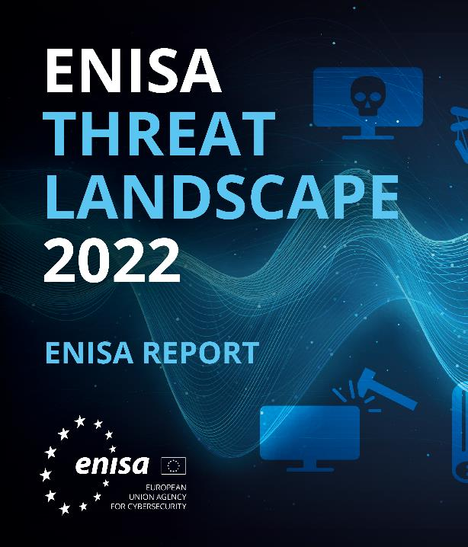
Comunicazione e collaborazione tra domini
Sfide di sicurezza informatica interdominio
Sfide e opportunità nella collaborazione interdisciplinare sulla sicurezza informatica.
  Attacco dell'Agenzia UE per la cooperazione dei regolatori dell'energia (ACER)
Importanza dell'interoperabilità e degli standard condivisi.
  ENISA, NIS 2
Strategie per un'efficace comunicazione interdisciplinare.
Notes:
Nel settore dell'energia, le sfide della cybersecurity emergono anche dall'integrazione della tecnologia operativa (OT) con la tecnologia dell'informazione (IT), che coinvolge numerosi stakeholder e si estende a più settori. Ad esempio, le infrastrutture energetiche, come le centrali elettriche e le reti elettriche, sono esposte a minacce informatiche che potrebbero avere un impatto sia sui sistemi IT sia sull'OT che controlla i processi fisici. Un esempio reale è rappresentato da incidenti come l'attacco del 2015 alla rete elettrica ucraina, in cui gli hacker hanno causato interruzioni di corrente che hanno colpito migliaia di persone. Questo evento ha evidenziato la necessità di strategie di cybersecurity complete che integrino considerazioni sia IT che OT. Analogamente, la risposta dell'UE alle sfide della cybersicurezza in settori critici come quello dell'energia è guidata dalle iniziative dell'Agenzia dell'Unione Europea per la Cybersicurezza (ENISA) e da quadri legislativi come la Direttiva NIS 2. Questi quadri supportano il settore dell'energia nel sostenere la sicurezza informatica. Questi quadri sostengono il settore energetico nel migliorare la resilienza fornendo competenze, facilitando la condivisione delle informazioni e stabilendo requisiti di cybersecurity rigorosi per gli operatori.
Nel settore energetico europeo, un esempio significativo di mitigazione intersettoriale è rappresentato dagli sforzi congiunti per affrontare le sfide di cybersecurity poste dalla crescente digitalizzazione e interconnettività dei sistemi energetici. La Task Force Smart Grids, sotto la guida della Commissione europea, è stata determinante nello sviluppo di strategie settoriali specifiche per rafforzare l'attuazione della direttiva NIS a livello di settore energetico. Questo lavoro è stato fondamentale per aumentare la consapevolezza e la preparazione in materia di cybersicurezza in tutto il settore.
Un importante incidente di cybersecurity nel settore energetico europeo ha coinvolto l'Agenzia dell'UE per la cooperazione tra i regolatori nazionali dell'energia (ACER), che ha subito un attacco informatico nel novembre 2023. Nonostante l'attacco, l'ACER ha mantenuto le sue funzioni operative e ha avviato un'indagine completa, collaborando strettamente con il Computer Emergency Response Team dell'Unione Europea (CERT-EU) per mitigare le conseguenze e prevenire ulteriori danni. Questo incidente mette in evidenza le sfide intersettoriali del settore energetico, in particolare la necessità di collaborazione tra gli organismi di regolamentazione, i team di sicurezza informatica e le unità di risposta alle emergenze. Sottolinea inoltre l'importanza critica della preparazione in materia di sicurezza informatica e della capacità di rispondere efficacemente alle minacce informatiche che prendono di mira le infrastrutture energetiche essenziali e gli organismi di regolamentazione. Questi incidenti sottolineano la natura interconnessa della sicurezza informatica, dove meccanismi di difesa e di risposta efficaci richiedono la cooperazione tra diversi settori e tra vari soggetti interessati, comprese le istituzioni pubbliche e le aziende private. Questo tipo di approccio collaborativo è essenziale per mantenere la resilienza e l'integrità delle infrastrutture energetiche critiche europee.

Slide 49
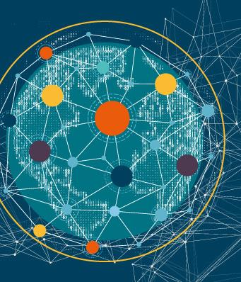
Comunicazione e collaborazione tra domini
Costruire reti di collaborazione
Il ruolo delle reti e delle alleanze professionali nel migliorare la sicurezza informatica.
Vantaggi dei partenariati pubblico-privati nelle iniziative di cybersecurity.
  ESCO
Sfruttare le competenze di tutti i settori per ottenere soluzioni complete di cybersecurity.
Notes:
Nel settore dell'energia, la creazione di solide reti di collaborazione è fondamentale per migliorare la resilienza della cybersecurity, analogamente alle pratiche del settore. Queste reti, che comprendono partenariati pubblico-privati, associazioni di settore e collaborazioni internazionali, facilitano lo scambio di informazioni sulle minacce critiche, best practice e soluzioni tecnologiche in tutto l'ecosistema energetico.
Forti partnership pubblico-privato sono fondamentali per collegare le iniziative governative di cybersecurity con gli stakeholder privati del settore energetico. Queste partnership contribuiscono alla condivisione tempestiva delle informazioni sulle minacce e allo sviluppo di strategie di risposta coordinate, garantendo la sincronizzazione degli sforzi tra autorità pubbliche e aziende private.
La partecipazione alle associazioni di settore e ai centri di condivisione e analisi delle informazioni (ISAC) consente alle organizzazioni del settore energetico di scambiare informazioni sulla cybersecurity specifiche del settore. Queste piattaforme facilitano anche la risoluzione dei problemi in collaborazione e le iniziative congiunte, rafforzando le difese informatiche del settore.
Impegnarsi in collaborazioni internazionali, come quelle sostenute da organizzazioni come l'Agenzia Internazionale dell'Energia (AIE) o da organismi regionali di cybersecurity, aiuta le parti interessate ad accedere a un pool più ampio di competenze e risorse. Questi sforzi possono portare allo sviluppo di standard e pratiche di cybersecurity armonizzate, rafforzando la capacità del settore di contrastare le minacce informatiche globali.
Nel settore energetico europeo, la creazione di solide reti di collaborazione è una strategia fondamentale per migliorare la resilienza della cybersecurity, proprio come le pratiche osservate nel settore. L'Unione Europea è stata particolarmente proattiva in questo senso, lanciando diverse iniziative che coinvolgono partenariati pubblico-privati, associazioni industriali e collaborazioni internazionali per rafforzare la sicurezza informatica delle infrastrutture energetiche critiche.
La Commissione europea ha adottato un codice di rete volto a migliorare la resilienza informatica del settore elettrico dell'UE. Questa iniziativa fa parte di una strategia più ampia volta a garantire livelli elevati e comuni di sicurezza informatica in tutti gli Stati membri, in particolare per i flussi transfrontalieri di elettricità. Stabilisce processi per la valutazione periodica del rischio di cybersicurezza e impone lo sviluppo di misure di mitigazione per i rischi identificati. Questo codice di rete è un passo significativo verso la creazione di un quadro unificato di cybersicurezza nel settore energetico dell'UE.
L'UE dispone di un quadro legislativo completo per affrontare le sfide della cibersicurezza, tra cui la Strategia dell'UE per la cibersicurezza e la Direttiva sulla sicurezza delle reti e dei sistemi informativi (Direttiva NIS). Queste misure forniscono un approccio strutturato per migliorare la sicurezza delle reti e dei sistemi informativi in tutta l'UE, compreso il settore energetico. Esse sottolineano la necessità per gli Stati membri di sviluppare strategie nazionali e di cooperare sulle questioni di cybersecurity.
L'UE promuove la collaborazione con enti come l'EE-ISAC per facilitare lo scambio di informazioni e best practice tra le utility. Ciò contribuisce a migliorare la sicurezza informatica e la resilienza delle loro reti, consentendo una condivisione di dati e informazioni basata sulla fiducia.
Queste iniziative europee evidenziano l'importanza delle reti di collaborazione che incorporano un'ampia gamma di stakeholder del settore pubblico e privato. Sono fondamentali per condividere informazioni critiche sulle minacce, best practice e soluzioni tecnologiche, migliorando così la posizione collettiva di cybersicurezza del settore energetico in Europa.

Slide 50
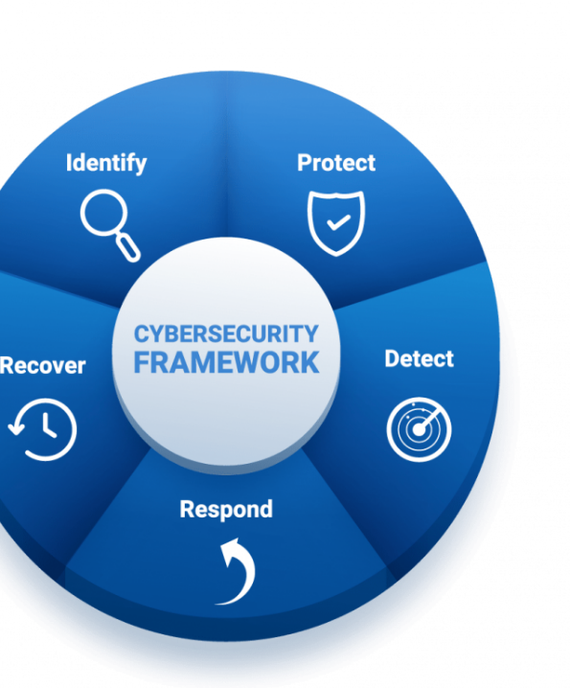
Comunicazione e collaborazione tra domini
Risposta collaborativa agli incidenti
Principi di pianificazione collaborativa della risposta agli incidenti.
Importanza di ruoli e canali di comunicazione chiari durante gli incidenti.
Vantaggi delle esercitazioni e delle simulazioni congiunte.
  Processo decisionale sotto pressione
  Aspetti culturali
Gli scudi bloccati e il settore energetico
Notes:
L'integrazione dei fattori umani nelle strategie di risposta collaborativa agli incidenti è fondamentale per migliorare la preparazione alla cybersecurity nel settore energetico. La complessità del settore e la diversità degli stakeholder coinvolti richiedono una profonda comprensione di come i comportamenti umani, i processi decisionali e le dinamiche di gruppo influenzino l'efficacia delle risposte agli incidenti.
Gli aspetti chiave dei fattori umani nella sicurezza informatica del settore energetico includono:
Comunicazione e coordinamento: Una risposta efficace agli incidenti nel settore dell'energia si basa in larga misura su una comunicazione chiara e su un coordinamento continuo tra le varie parti interessate, compresi i lavoratori delle utility, i team di cybersicurezza e gli enti normativi. È essenziale sviluppare protocolli che affrontino fattori umani come le barriere linguistiche, le differenze culturali e gli errori di comunicazione dovuti allo stress. Questi protocolli assicurano che le informazioni vengano trasmesse con precisione e che si agisca di conseguenza durante un incidente informatico.
Processo decisionale sotto pressione: Gli incidenti informatici nel settore energetico richiedono spesso decisioni rapide in condizioni di alta pressione. Lo stress, il sovraccarico cognitivo e la stanchezza possono incidere significativamente sulla qualità di queste decisioni. I programmi di formazione che simulano scenari reali di cyberattacco possono aiutare il personale a sviluppare le capacità necessarie per prendere decisioni efficaci in tempi rapidi, anche in situazioni di stress.
Dinamiche di squadra e leadership: L'efficacia di una risposta collaborativa agli incidenti è influenzata anche dalle dinamiche di squadra e dagli stili di leadership. I leader esperti in leadership di crisi possono migliorare la capacità di risposta delle loro squadre mantenendo il morale, delegando efficacemente i compiti e promuovendo un ambiente collaborativo per la risoluzione dei problemi.
Diversità culturale e organizzativa: Il settore energetico coinvolge una varietà di organizzazioni, ognuna con la propria cultura e le proprie procedure operative. Riconoscere e integrare questa diversità nelle attività di risposta agli incidenti è fondamentale per garantire una collaborazione efficace verso un obiettivo comune.
Un esempio pratico di incorporazione dei fattori umani nella risposta collaborativa agli incidenti è rappresentato dalle esercitazioni di difesa informatica simili all'esercitazione Locked Shields della NATO, anche se adattate al settore energetico. Queste esercitazioni potrebbero simulare scenari come un attacco ai sistemi tecnologici operativi di una rete elettrica, coinvolgendo diverse parti interessate come le società di servizi, le agenzie governative di cybersicurezza e i partner internazionali.
I partecipanti a queste esercitazioni devono affrontare sfide che vanno oltre gli aspetti tecnici della mitigazione delle minacce informatiche. Devono gestire la comunicazione tra organizzazioni diverse, prendere decisioni rapide con informazioni limitate e mantenere l'efficacia del team sotto stress. Tali esercitazioni sono fondamentali per migliorare la preparazione del settore, evidenziando l'importanza dei fattori umani nella sicurezza informatica.
Concentrandosi su minacce informatiche realistiche ed enfatizzando gli elementi umani della risposta agli incidenti, queste esercitazioni forniscono agli stakeholder del settore energetico le competenze, i processi e la comprensione necessari per un'efficace gestione collaborativa degli incidenti informatici nel mondo reale.

Slide 51

Comunicazione e collaborazione tra domini
Superare le barriere alla collaborazione
Ostacoli comuni a una collaborazione efficace in materia di cybersecurity e come superarli.
Il ruolo della fiducia e della trasparenza negli sforzi collaborativi.
Le migliori pratiche per sostenere rapporti di collaborazione a lungo termine.
Incidente al porto di San Diego
Notes:
Nel settore dell'energia, soprattutto all'interno dell'UE, è essenziale superare le barriere comuni a una solida difesa della sicurezza informatica. Queste barriere spesso includono la mancanza di standard condivisi, protocolli di sicurezza non corrispondenti tra le diverse organizzazioni e una carenza di canali di comunicazione chiari. Per affrontare queste sfide, l'UE è stata proattiva nello stabilire quadri di sicurezza unificati, nell'impegnarsi in esercitazioni congiunte di cybersecurity e nel formare piattaforme dedicate per la condivisione di informazioni sulle minacce.
Esempio di superamento delle barriere nell'UE:
L'Unione europea ha attuato diverse iniziative per promuovere la collaborazione e migliorare la sicurezza informatica nel settore dell'energia. Un quadro fondamentale è il Network Code on Cybersecurity per il settore dell'elettricità, che mira ad armonizzare le pratiche di cybersecurity e a migliorare la resilienza dei flussi transfrontalieri di elettricità. Ciò comporta valutazioni regolari dei rischi, lo sviluppo di strategie di mitigazione e un modello di governance che si allinea ai meccanismi esistenti nella legislazione dell'UE.
Costruire fiducia e trasparenza:
La fiducia e la trasparenza sono fondamentali per una collaborazione efficace nel settore energetico dell'UE. L'UE promuove questi principi attraverso la trasparenza nella segnalazione degli incidenti e la condivisione aperta delle informazioni sulle minacce tra gli Stati membri. Ciò è sostenuto dalla direttiva NIS dell'UE, che rafforza la fiducia tra gli Stati membri stabilendo un livello comune di sicurezza per i sistemi di rete e di informazione in tutta l'UE.
Sostenere le relazioni di collaborazione:
Per sostenere relazioni di collaborazione a lungo termine, il settore energetico dell'UE si impegna in comunicazioni regolari, sostegno reciproco durante le crisi e allineamento continuo degli obiettivi strategici. Le iniziative dell'UE spesso includono workshop regolari, sessioni di formazione congiunte e la condivisione delle migliori pratiche. Ad esempio, l'UE facilita queste attività attraverso enti come l'European Energy - Information Sharing and Analysis Centre (EE-ISAC), che migliora la cybersicurezza e la resilienza della rete energetica consentendo una condivisione di dati e informazioni basata sulla fiducia.
Questi approcci strutturati non solo preparano l'UE a gestire gli incidenti in modo più efficace, ma garantiscono anche che il settore energetico della regione rimanga resistente alle minacce informatiche in continua evoluzione.

Slide 52

Processo decisionale a livello strategico, operativo e tattico
Processo decisionale strategico
Panoramica del processo decisionale strategico nella cybersecurity del settore energetico.
Pianificazione a lungo termine e sviluppo di politiche per quadri di cybersicurezza solidi.
Integrazione della sicurezza informatica nella strategia aziendale complessiva.
Esempio del mondo reale: La decisione strategica di un'azienda del settore energetico di adottare un'architettura a fiducia zero.
Notes:
Nel settore energetico, il processo decisionale strategico in materia di cybersecurity implica la definizione di obiettivi a lungo termine e la creazione di strutture complete per proteggere le infrastrutture critiche dalle minacce informatiche. Questo tipo di processo decisionale richiede un'ampia panoramica degli obiettivi dell'organizzazione, dei potenziali rischi informatici e delle risorse disponibili per le iniziative di cybersecurity.
Ad esempio, un'azienda energetica potrebbe decidere di investire in un potenziamento della cybersecurity a livello di sistema, che potrebbe includere l'implementazione di sistemi avanzati di rilevamento delle intrusioni, software integrati di gestione delle minacce e programmi di formazione approfonditi per il personale IT e altri dipendenti interessati. Questa decisione sarebbe guidata dall'obiettivo strategico di garantire l'affidabilità e la sicurezza della fornitura di energia, salvaguardare i dati sensibili e mantenere la conformità agli standard nazionali e internazionali di cybersecurity.
Un esempio di tale processo decisionale strategico è evidente in iniziative come il Network Code on Cybersecurity dell'Unione Europea per il settore dell'elettricità, che impone alle aziende energetiche degli Stati membri di potenziare le misure di cybersecurity per proteggere la rete energetica e garantire la sicurezza dei flussi transfrontalieri di elettricità. Questo quadro normativo richiede alle aziende di condurre regolari valutazioni del rischio, implementare solide misure di sicurezza e partecipare a esercitazioni di risposta alle emergenze a livello continentale.
Ad esempio, l'integrazione dell'architettura Zero-trust è un framework di cybersecurity che impone una rigorosa verifica dell'identità di ogni persona e dispositivo che tenta di accedere alle risorse di una rete privata, indipendentemente dal fatto che si trovi all'interno o all'esterno del perimetro della rete. Il concetto di architettura a fiducia zero si basa sul principio "mai fidarsi, sempre verificare", il che significa che non si fida automaticamente di tutto ciò che si trova all'interno o all'esterno del suo perimetro e verifica invece tutto ciò che cerca di connettersi ai suoi sistemi prima di concedere l'accesso.
Ecco alcuni componenti e principi chiave dell'architettura a fiducia zero:
Accesso con il minimo privilegio: Questo principio garantisce che agli utenti e ai dispositivi sia concesso il livello minimo di accesso necessario per svolgere le loro mansioni. I diritti di accesso vengono applicati rigorosamente sulla base di una comprensione approfondita di chi richiede l'accesso, del contesto della richiesta e del rischio dell'ambiente di accesso.
Microsegmentazione: La rete viene suddivisa in piccole zone sicure per mantenere un accesso separato a parti separate della rete. Ogni segmento richiede autorizzazioni di accesso separate, il che riduce la superficie di attacco e limita il movimento di un aggressore all'interno della rete.
Autenticazione a più fattori (MFA): I sistemi a fiducia zero spesso richiedono più livelli di autenticazione per verificare l'identità degli utenti e dei dispositivi, al di là di nome utente e password, migliorando la sicurezza attraverso l'integrazione di passaggi come codici di accesso unici, verifica biometrica o token di sicurezza.
Monitoraggio e convalida continui: Il modello zero-trust richiede il monitoraggio e la convalida continui della configurazione e della postura della sicurezza, assicurando che qualsiasi anomalia venga rilevata e affrontata rapidamente.
Applicazione delle politiche di sicurezza: Le architetture zero-trust utilizzano sistemi automatizzati per applicare le politiche di sicurezza in tempo reale, consentendo alle organizzazioni di rispondere alle minacce nel momento in cui si verificano e di migliorare la loro posizione di sicurezza complessiva.
L'architettura zero-trust è stata sempre più adottata in quanto le organizzazioni riconoscono che i modelli di sicurezza tradizionali, che partono dal presupposto che tutto ciò che si trova all'interno della rete può essere attendibile, non sono più efficaci contro i cyberattacchi sofisticati e le minacce interne. Si tratta di un approccio più robusto e proattivo alla sicurezza, adatto al moderno panorama digitale in cui le minacce possono provenire da qualsiasi luogo. L'implementazione del sistema zero-trust può essere complessa e in genere richiede una valutazione completa della rete e delle politiche di sicurezza di un'organizzazione. Spesso comporta cambiamenti significativi nel modo in cui i responsabili IT e aziendali pensano alla sicurezza della rete.
Investendo in miglioramenti completi della cybersecurity, le aziende energetiche non solo proteggono i propri beni, ma contribuiscono anche alla stabilità e alla sicurezza del più ampio mercato energetico. Questo approccio proattivo alla sicurezza informatica si allinea con gli obiettivi organizzativi più ampi di mantenere la continuità operativa, rispettare i requisiti normativi e proteggere gli interessi pubblici ed economici dalle conseguenze di potenziali attacchi informatici.

Slide 53

Processo decisionale a livello strategico, operativo e tattico
Processo decisionale operativo
Ruolo delle decisioni operative nel mantenimento della sicurezza informatica quotidiana.
Risposte operative alle minacce e alle vulnerabilità identificate.
Coordinamento tra i team di cybersecurity e le altre unità operative.
Esempio del mondo reale: Una decisione operativa per isolare un sistema compromesso in una centrale elettrica, evitando una violazione più ampia.
Notes:
Nel settore dell'energia, il processo decisionale operativo si concentra sulla gestione quotidiana delle misure di sicurezza informatica per proteggere le operazioni. Ciò comporta decisioni relative all'implementazione delle politiche di sicurezza, alla gestione degli incidenti di sicurezza e all'allocazione delle risorse per le attività di cybersecurity in corso. Ad esempio, una decisione operativa potrebbe comportare la simulazione di un attacco informatico a una centrale elettrica per testare la prontezza del team operativo e l'efficacia dei protocolli di cybersecurity dell'impianto. Tali esercitazioni sono fondamentali perché aiutano a identificare le vulnerabilità e le aree da migliorare, assicurando che le pratiche operative vengano continuamente perfezionate per contrastare le minacce informatiche emergenti.
Nel contesto di uno scenario reale del settore energetico, le decisioni operative potrebbero anche comportare aggiornamenti di routine delle configurazioni dei firewall, patch regolari per le vulnerabilità del software e il monitoraggio del traffico di rete alla ricerca di attività insolite. Queste misure fanno parte di una strategia più ampia per mantenere solide difese contro potenziali attacchi informatici, sempre più sofisticati e frequenti in settori di infrastrutture critiche come quello energetico.
Sessioni di formazione regolari per il personale IT e operativo, insieme a esercitazioni che coinvolgono i team IT e di ingegneria, possono migliorare la capacità di un'organizzazione di rispondere agli incidenti in modo rapido ed efficace. Queste attività assicurano che tutte le parti dell'organizzazione comprendano i propri ruoli durante un attacco e possano cooperare efficacemente sotto pressione. Una gestione operativa così proattiva è essenziale per mantenere la sicurezza e la resilienza delle infrastrutture energetiche, contribuendo a proteggerle dalle minacce informatiche interne ed esterne.

Slide 54

Processo decisionale a livello strategico, operativo e tattico
Processo decisionale tattico
Natura delle decisioni tattiche nel rispondere alle minacce immediate alla sicurezza informatica.
Strumenti e tecniche per un efficace processo decisionale tattico, compresi i team di risposta agli incidenti e le informazioni sulle minacce in tempo reale.
Importanza dell'agilità e della flessibilità nelle decisioni tattiche.
Esempio del mondo reale: Risposta tattica rapida a un attacco ransomware a un sistema di gestione.
Notes:
Nel settore dell'energia, il processo decisionale tattico si basa su decisioni rapide e in loco in risposta a specifici incidenti informatici, analogamente alle pratiche di cybersecurity per il settore energetico. Queste decisioni devono spesso essere prese sotto pressione e richiedono una rapida valutazione della situazione e l'impiego di protocolli di risposta predefiniti. Un esempio pratico di processo decisionale tattico nel settore energetico potrebbe essere la risposta a un attacco ransomware al sistema di gestione dell'energia di una utility.
In uno scenario del genere, la decisione tattica potrebbe comportare l'isolamento delle parti infette della rete per impedire la diffusione del malware, l'implementazione di procedure di backup per ripristinare le funzioni critiche e la comunicazione rapida con le parti interessate, comprese le forze dell'ordine e gli esperti di sicurezza informatica. Questa risposta esemplifica le azioni immediate e mirate necessarie per mitigare l'impatto dell'attacco e ripristinare le normali operazioni il più rapidamente possibile.
Ad esempio, durante il cyberattacco del 2017 all'infrastruttura energetica ucraina, le decisioni tattiche hanno incluso il passaggio tempestivo ai controlli manuali e l'isolamento dei sistemi colpiti. Queste azioni sono state fondamentali per ridurre al minimo il periodo di interruzione e attenuare l'impatto dell'attacco sulla fornitura di energia agli utenti finali.
Queste risposte tattiche sono fondamentali per mantenere la resilienza e la continuità nel settore energetico, garantendo che le utility possano continuare a fornire servizi essenziali anche di fronte alle minacce informatiche. Queste azioni evidenziano l'importanza di disporre di piani di risposta agli incidenti ben preparati, che possano essere messi in atto rapidamente quando si verifica un incidente informatico.

Slide 55

Processo decisionale a livello strategico, operativo e tattico
Integrazione dei livelli decisionali
Garantire la coerenza e l'allineamento tra i livelli decisionali strategici, operativi e tattici.
Meccanismi di feedback e apprendimento tra i livelli decisionali.
Ruolo della leadership nel colmare i divari tra i diversi livelli decisionali.
Esempio del mondo reale: Quadro decisionale integrato che ha consentito una risposta senza soluzione di continuità a un attacco ciberfisico coordinato.
Notes:
Nel settore dell'energia, l'integrazione dei livelli decisionali strategici, operativi e tattici è fondamentale per stabilire una solida postura di cybersecurity. Una comunicazione efficace, una collaborazione e una profonda comprensione dell'ambiente operativo sono essenziali per allineare questi livelli decisionali alle sfide e alle dinamiche uniche del settore. Questo allineamento migliora la resilienza e l'adattabilità della cybersecurity dell'organizzazione in risposta alle minacce emergenti.
Livello strategico:
A livello strategico, le decisioni comprendono investimenti a lungo termine nell'infrastruttura di cybersecurity, come lo sviluppo di tecnologie protettive avanzate e di quadri di gestione del rischio completi. Queste decisioni guidano la direzione generale e le politiche di cybersecurity all'interno dell'organizzazione.
Livello operativo:
Il livello operativo si concentra sull'attuazione di queste strategie attraverso pratiche e protocolli di gestione quotidiana. Ciò include valutazioni regolari della sicurezza, l'implementazione di soluzioni di sicurezza e programmi di formazione continua per il personale, per garantire che sia consapevole e in grado di rispondere alle minacce informatiche attuali.
Livello tattico:
A livello tattico, l'attenzione si concentra sulle risposte immediate e in tempo reale alle minacce e agli incidenti informatici. Ciò comporta un rapido processo decisionale per mitigare le minacce, come la distribuzione di patch di emergenza, l'isolamento dei sistemi interessati e il coinvolgimento dei team di risposta agli incidenti.
Integrazione tra i livelli:
Il raggiungimento della coerenza tra questi livelli richiede canali di comunicazione chiari per garantire che le decisioni strategiche siano effettivamente eseguite a livello operativo e che le intuizioni dal campo influenzino la pianificazione strategica. Ad esempio, se i team operativi si imbattono frequentemente in specifiche minacce informatiche, questo feedback dovrebbe informare le decisioni strategiche, portando potenzialmente a cambiamenti nelle tattiche di cybersecurity o nell'allocazione delle risorse.
Loop di feedback:
Un'integrazione efficace si basa anche sulla creazione di anelli di feedback che consentano alle intuizioni e alle esperienze dei livelli operativi e tattici di informare la pianificazione strategica. Ciò contribuisce ad adeguare le strategie in tempo reale e ad allinearle alla natura dinamica delle minacce informatiche.
Esempio del mondo reale:
Un esempio pratico di questo approccio integrato può essere visto nel modo in cui le principali società energetiche rispondono a incidenti informatici significativi. Dopo tali incidenti, queste aziende spesso intraprendono una revisione completa delle loro strategie di cybersecurity. Adeguano le loro pratiche operative sulla base delle conoscenze acquisite e perfezionano le risposte tattiche per essere più efficaci contro minacce simili in futuro.
Ad esempio, dopo un incidente informatico, una utility potrebbe migliorare i propri sistemi di rilevamento delle intrusioni e aggiornare le strategie di risposta agli incidenti. Queste modifiche vengono poi comunicate a tutta l'organizzazione per garantire che ogni team comprenda i nuovi protocolli e possa agire rapidamente in caso di incidenti futuri.
Questo processo decisionale integrato garantisce che il settore energetico possa mantenere la resilienza e adattarsi rapidamente alle nuove minacce informatiche, salvaguardando le infrastrutture critiche e la continuità delle forniture energetiche.

Slide 56

Programmi di formazione, sensibilizzazione e comunicazione per il personale
Importanza della formazione e della sensibilizzazione
Il ruolo critico della formazione continua e della consapevolezza nella cybersecurity per il settore energetico.
Elementi di programmi efficaci di formazione sulla cybersicurezza per il personale del settore energetico.
L'impatto dei programmi di sensibilizzazione sulla riduzione degli errori umani e sul miglioramento della cultura della sicurezza.
IMO, NIS 2
Notes:
Nel settore energetico europeo, la formazione e la consapevolezza sono fondamentali per stabilire una solida postura di sicurezza informatica. Questo è essenziale per proteggere dalle minacce informatiche le infrastrutture che sono parte integrante del benessere pubblico ed economico.
Programmi di formazione: La formazione nel settore energetico europeo deve coprire vari argomenti, dal riconoscimento dei tentativi di phishing alla messa in sicurezza dei complessi sistemi di controllo utilizzati nella produzione e distribuzione di energia. È fondamentale adattare questi programmi ai ruoli specifici all'interno dell'organizzazione, assicurando che tutti, dai tecnici ai dirigenti di alto livello, comprendano i rischi informatici specifici relativi alle loro mansioni. Ad esempio, gli ingegneri che lavorano sulle reti intelligenti potrebbero aver bisogno di una formazione approfondita sulla sicurezza dei dispositivi e dei sistemi interconnessi.
Campagne di sensibilizzazione: Le iniziative di sensibilizzazione sono fondamentali per mantenere la sicurezza informatica in primo piano nella mente dei dipendenti. Nell'UE, ciò potrebbe comportare l'invio regolare di newsletter, l'affissione di manifesti nei luoghi di lavoro e sessioni interattive che coinvolgano i dipendenti nell'identificazione di potenziali violazioni della sicurezza. Per rendere il processo di apprendimento più coinvolgente ed efficace, si potrebbero utilizzare anche piattaforme di apprendimento gamificate, che assicurino la ritenzione e l'applicazione pratica delle conoscenze.
Costruire una cultura della sicurezza: Oltre alla formazione e alla consapevolezza tattica, è essenziale radicare una forte cultura della sicurezza in ogni livello dell'organizzazione. Questa cultura deve promuovere comportamenti proattivi, come l'uso di password sicure e la segnalazione immediata di attività sospette. Ogni dipendente deve sentirsi personalmente responsabile della sicurezza informatica dell'organizzazione.
Regolamenti e linee guida specifiche dell'UE: Le normative dell'UE svolgono un ruolo significativo nel definire le strategie di cybersecurity nel settore energetico. La direttiva NIS (Direttiva sulla sicurezza delle reti e dei sistemi informativi) dell'UE impone ai settori delle infrastrutture critiche, tra cui l'energia, di adottare misure di sicurezza rigorose e di segnalare gli incidenti informatici più gravi. Il recente aggiornamento di questa direttiva, noto come NIS 2, amplia questi requisiti, sottolineando la necessità di migliorare la formazione e le pratiche di segnalazione per rafforzare la resilienza complessiva della sicurezza informatica negli Stati membri.
Esempio del mondo reale: A seguito della direttiva NIS, le aziende energetiche di tutta l'UE sono state obbligate a integrare nei loro protocolli operativi una formazione completa sulla cybersecurity. Questi programmi preparano il personale ad affrontare efficacemente le minacce informatiche e a garantire la conformità agli standard di sicurezza informatica dell'UE. Ad esempio, un importante fornitore di energia con sede nell'UE potrebbe condurre regolarmente simulazioni di incidenti informatici per verificare l'efficacia della formazione e perfezionare di conseguenza le strategie di risposta.
In sintesi, l'integrazione dei processi decisionali strategici, operativi e tattici, supportata da una formazione e una sensibilizzazione continue nel settore energetico dell'UE, è fondamentale per salvaguardare i servizi essenziali da minacce informatiche sempre più sofisticate. Il quadro normativo dell'UE fornisce un approccio strutturato, mentre le continue iniziative formative e culturali assicurano che queste strategie siano efficacemente implementate e continuamente migliorate.

Slide 57
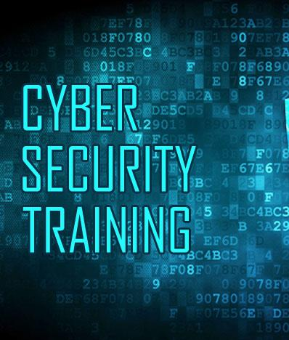
Programmi di formazione, sensibilizzazione e comunicazione per il personale
Migliorare la comunicazione per la sicurezza informatica
Le migliori pratiche per comunicare al personale le politiche e gli incidenti di cybersecurity.
Il ruolo di una comunicazione chiara e coerente nel promuovere un atteggiamento proattivo nei confronti della cybersecurity.
  Messaggio chiaro
  Flusso di informazioni tempestivo
  Informazioni utili
Strategie per superare le barriere comunicative in ambienti diversi e dinamici.
  Comunicazione multicanale
  Feedback
Notes:
Migliorare la comunicazione per la cybersecurity nel settore energetico è un'impresa dalle molteplici sfaccettature, fondamentale per una gestione efficace delle minacce informatiche. È necessario stabilire e mantenere canali di comunicazione chiari, tempestivi e attuabili per garantire una rapida diffusione delle informazioni sulla cybersecurity.
Messaggio chiaro: La complessità delle informazioni sulla cybersecurity deve essere distillata in messaggi chiari e concisi che possano essere compresi da tutto il personale, indipendentemente dalle sue competenze tecniche. Ad esempio, piuttosto che illustrare le specifiche tecniche di un attacco malware, comunicare le azioni immediate da intraprendere, come ad esempio non utilizzare unità esterne o evitare determinate azioni sui sistemi informatici.
Flusso di informazioni tempestivo: la velocità è fondamentale per rispondere alle minacce informatiche. Stabilite dei protocolli che definiscano la velocità con cui le informazioni devono essere trasmesse lungo la catena di comando e al personale interessato. Un esempio potrebbe essere rappresentato dagli avvisi automatici che notificano immediatamente al reparto IT e ai tecnici il rilevamento di una potenziale minaccia.
Intelligenza utilizzabile: La comunicazione non deve solo informare, ma anche istruire. Deve fornire istruzioni chiare sui passi successivi da compiere. Ad esempio, se viene scoperta una vulnerabilità in un sistema SCADA, la comunicazione deve includere misure specifiche per ridurre il rischio, come il passaggio a un sistema secondario o l'aggiornamento del software.
Comunicazione multicanale: Utilizzare diversi canali di comunicazione per garantire la ricezione dei messaggi. Ciò potrebbe comportare avvisi via e-mail, SMS, aggiornamenti intranet o anche avvisi fisici nelle aree comuni delle strutture.
Feedback: Stabilire un flusso di comunicazione bidirezionale in cui il feedback dei tecnici e del personale sia incoraggiato e tenuto in considerazione. Ad esempio, una linea telefonica o una casella di posta elettronica dedicata per la segnalazione di attività sospette può fornire indicazioni sull'efficacia delle attuali misure di sicurezza informatica.
Esempio del mondo reale: Un'applicazione pratica di questi principi è rappresentata dal modo in cui l'Electricity Information Sharing and Analysis Center comunica gli avvisi di cybersecurity. Il Centro emette bollettini non eccessivamente tecnici, fornisce elementi d'azione immediati e diffonde questi avvisi attraverso più canali, assicurando un'ampia portata e comprensione in tutto il settore energetico. Questo approccio migliora la preparazione dei destinatari in materia di cybersicurezza e costituisce un modello per strategie di comunicazione efficaci.

Slide 58
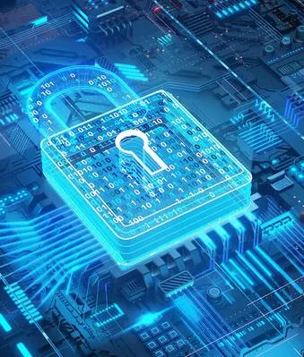
Programmi di formazione, sensibilizzazione e comunicazione per il personale
Progettazione di programmi di formazione efficaci
Principi per la progettazione di programmi di formazione coinvolgenti e d'impatto.
  Abitudini, Autoefficacia, Metacognizione
Incorporare le teorie e le metodologie di apprendimento degli adulti nella formazione sulla sicurezza informatica.
Uso di simulazioni ed esercitazioni per rafforzare l'apprendimento e la preparazione.
Esempio del mondo reale: L'uso di simulazioni VR per formare ingegneri e tecnici sui protocolli di sicurezza informatica.
Notes:
La progettazione di programmi di formazione efficaci in materia di cybersicurezza non si basa solo sulla trasmissione di informazioni, ma anche sulla promozione delle giuste abitudini, sul rafforzamento dell'autoefficacia e sulla coltivazione delle capacità metacognitive attraverso un feedback personalizzato. Le abitudini si consolidano con la pratica costante e le simulazioni e le esercitazioni offrono la piattaforma perfetta per questo scopo, consentendo ai membri dell'equipaggio di esercitare regolarmente i protocolli di cybersicurezza fino a farli diventare una seconda natura.
Le simulazioni rafforzano l'autoefficacia di ingegneri e tecnici, dando loro la fiducia necessaria per affrontare le sfide reali della cybersecurity. Questa fiducia si sviluppa ulteriormente quando riescono a navigare con successo attraverso eventi informatici complessi e simulati. Le esercitazioni che incorporano elementi metacognitivi - che spingono i membri dell'equipaggio ad analizzare e riflettere sul loro processo decisionale - aiutano a consolidare l'apprendimento e a garantire che le lezioni rimangano impresse.
L'incorporazione di feedback personalizzati è fondamentale in queste esercitazioni. Così come i debriefing nelle esercitazioni tradizionali del settore energetico consentono di individuare i punti di apprendimento, il feedback immediato e personalizzato nelle simulazioni di cybersecurity assicura che ogni ingegnere e tecnico possa comprendere e correggere le proprie azioni, rafforzando le tecniche e le strategie corrette.
L'uso di VR e AR nella formazione ha rivoluzionato l'apprendimento, fornendo un ambiente immersivo e interattivo. Nel campo della cybersecurity, un esempio è rappresentato dall'adozione della VR da parte dell'industria aeronautica per l'addestramento dei piloti, che si esercitano a reagire alle emergenze in simulazioni realistiche che forniscono un feedback immediato sulle loro azioni. Adattando questa tecnologia alla sicurezza informatica, i membri dell'equipaggio potrebbero utilizzare la VR per sperimentare virtualmente gli attacchi informatici, come una truffa di phishing rivolta ai sistemi di controllo delle centrali elettriche o un accesso non autorizzato ai dati protetti. Nel corso di queste simulazioni, meccanismi di feedback adattivi analizzerebbero le loro risposte, fornendo approfondimenti personalizzati e raccomandazioni per il miglioramento. Questo livello di feedback personalizzato è fondamentale per rafforzare le buone abitudini di cybersicurezza, aumentare l'autoefficacia e promuovere un ambiente di apprendimento e miglioramento continuo nelle perazioni.

Slide 59

Programmi di formazione, sensibilizzazione e comunicazione per il personale
Valutazione di programmi di formazione efficaci
  Valutazione del processo: Intervento
    Ha fatto il suo lavoro
  Valutazione dell'impatto
        Come è cambiato
  Valutazione dei risultati
      Obiettivo
    Soggettivo
  Coinvolgere le parti interessate e i partecipanti
  Misure di performance
  Misure soggettive
Notes:
Nella valutazione della formazione sulla cybersecurity, una valutazione di processo valuterebbe se la formazione ha trasmesso efficacemente le conoscenze e le competenze critiche. Una valutazione d'impatto misurerebbe i cambiamenti nella postura della cybersecurity, come la riduzione degli incidenti. La valutazione dei risultati esaminerebbe sia le metriche oggettive, come il numero di tentativi di phishing riusciti prima e dopo la formazione, sia quelle soggettive, come la fiducia dell'equipaggio nella gestione delle minacce informatiche. Il coinvolgimento delle parti interessate, come l'equipaggio e il personale IT, può fornire indicazioni preziose sia sulle prestazioni della formazione sia sulle valutazioni soggettive della sua efficacia.
A livello internazionale, organizzazioni come la Commissione Elettrotecnica Internazionale (IEC) e l'Organizzazione Internazionale per la Standardizzazione (ISO) sviluppano standard e linee guida che sono ampiamente adottati da paesi e industrie di tutto il mondo, compreso il settore energetico. Questi standard spesso includono disposizioni per le pratiche di cybersecurity e la gestione del rischio.
Inoltre, la collaborazione tra i Paesi attraverso iniziative come l'Agenzia Internazionale per l'Energia (AIE) e gli accordi internazionali possono influenzare le linee guida sulla cybersecurity per il settore energetico su scala globale e le linee guida raccomandate dall'Agenzia dell'Unione Europea per la Cybersecurity (ENISA).
Agenzia dell'Unione europea per la sicurezza informatica (ENISA). (2019). Linee guida sulla cultura della cybersicurezza: Aspetti comportamentali della sicurezza informatica. Recuperato da https://www.enisa.europa.eu.
.

Slide 60
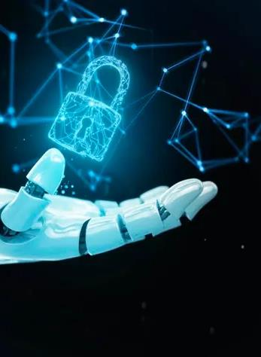
Tendenze future, sfide e ruolo della comunicazione
Tendenze emergenti della sicurezza informatica
Una panoramica delle tendenze emergenti nella cybersecurity, tra cui AI, machine learning e IoT.
Le implicazioni di queste tendenze per le strategie di cybersecurity.
Prepararsi alle sfide future della cybersecurity attraverso l'innovazione e l'adattabilità.
Esempio del mondo reale: Adozione di sistemi di rilevamento delle minacce basati sull'intelligenza artificiale.
Notes:
Nel settore dell'energia, tenersi aggiornati sulle tendenze emergenti della cybersecurity, come l'uso dell'intelligenza artificiale (AI) e dell'Internet delle cose (IoT), è fondamentale per tutelarsi dalle minacce future. Queste tecnologie offrono nuovi strumenti di difesa, ma introducono anche nuove vulnerabilità. Prepararsi a queste sfide future richiede non solo innovazione tecnologica ma anche lungimiranza strategica per anticipare e mitigare le potenziali minacce.
Intelligenza artificiale (AI): L'intelligenza artificiale può essere utilizzata nel settore energetico per migliorare la sicurezza dei sistemi di rete e della tecnologia operativa. I sistemi di rilevamento delle anomalie guidati dall'intelligenza artificiale, ad esempio, possono monitorare le operazioni di rete per identificare modelli insoliti che potrebbero indicare una minaccia alla sicurezza informatica. Questo approccio proattivo consente di reagire più rapidamente a potenziali problemi.
Internet degli oggetti (IoT): I dispositivi IoT sono sempre più integrati nelle infrastrutture energetiche, dai contatori intelligenti ai sistemi di gestione dell'energia abilitati all'IoT. Se da un lato questi dispositivi garantiscono efficienza e automazione, dall'altro ampliano la superficie di attacco. È fondamentale garantire che questi dispositivi siano sicuri e che la loro integrazione nelle reti energetiche sia protetta dalle minacce informatiche.
Implementazione strategica:
Integrazione tecnologica: Analogamente alla collaborazione tra Wärtsilä e Templar Executives nel settore marittimo, le aziende del settore energetico possono collaborare con società di cybersicurezza per sviluppare soluzioni basate sull'IA che migliorino la sicurezza delle loro operazioni. Ad esempio, le aziende energetiche potrebbero implementare l'IA per rilevare e rispondere alle anomalie in tempo reale, migliorando così la resilienza delle reti elettriche e di altre infrastrutture critiche.
Previsione strategica: Gli stakeholder del settore energetico non devono solo implementare le tecnologie attuali, ma anche anticipare le sfide future della cybersecurity. Ciò comporta la conduzione di valutazioni periodiche della sicurezza, l'aggiornamento delle strategie di gestione del rischio e l'informazione sugli ultimi sviluppi della cybersecurity.
Un'iniziativa degna di nota nel settore dell'energia è la collaborazione tra le principali aziende energetiche e i fornitori di tecnologia per implementare sistemi di sicurezza guidati dall'intelligenza artificiale che monitorano e proteggono le infrastrutture. Questi sistemi sono progettati per rilevare attività insolite o potenziali violazioni, migliorando così la sicurezza operativa. Queste iniziative dimostrano l'impegno del settore energetico ad adottare tecnologie all'avanguardia per salvaguardarsi da minacce informatiche sempre più sofisticate. I sistemi basati sull'intelligenza artificiale rappresentano un progresso significativo nell'evoluzione della sicurezza informatica del settore energetico, offrendo maggiori capacità di rilevamento e contribuendo a operazioni più sicure e resilienti.

Slide 61

Tendenze future, sfide e ruolo della comunicazione
Affrontare le sfide future della sicurezza informatica
Anticipare e mitigare i nuovi tipi di minacce informatiche nel settore.
L'importanza di essere all'avanguardia attraverso la ricerca e la collaborazione con gli esperti di cybersecurity.
Le sfide poste dalla crescente complessità e connettività delle operazioni.
Notes:
Man mano che le operazioni del settore energetico diventano più complesse e interconnesse, emergeranno nuove sfide per la sicurezza informatica. Affrontare in modo proattivo queste sfide richiede un approccio globale che comprende investimenti in soluzioni di sicurezza avanzate e la promozione di una cultura dell'innovazione. Gli sforzi di collaborazione per sviluppare meccanismi di difesa proattivi possono contribuire a mitigare i rischi posti dalle future minacce alla sicurezza informatica.

Slide 62

Tendenze future, sfide e ruolo della comunicazione
L'evoluzione del ruolo della comunicazione
Il ruolo critico di una comunicazione efficace nell'affrontare le sfide future della cybersecurity.
Migliorare la comunicazione intersettoriale e transfrontaliera per una risposta unificata alle minacce informatiche.
Sfruttare le nuove tecnologie e piattaforme di comunicazione per una migliore condivisione delle informazioni sulle minacce.
Un esempio del mondo reale: L'uso da parte di una task force internazionale di sicurezza informatica di una piattaforma di comunicazione sicura per la condivisione e il coordinamento delle minacce in tempo reale.
Notes:
Il ruolo della comunicazione nella sicurezza informatica diventerà sempre più critico con l'evolversi del panorama delle minacce. Una comunicazione efficace può migliorare la condivisione delle informazioni sulle minacce e facilitare risposte coordinate agli incidenti informatici. Sfruttando le nuove tecnologie e piattaforme di comunicazione e promuovendo collaborazioni intersettoriali, si può migliorare significativamente la capacità del settore energetico di anticipare e rispondere alle minacce informatiche emergenti.

Slide 63
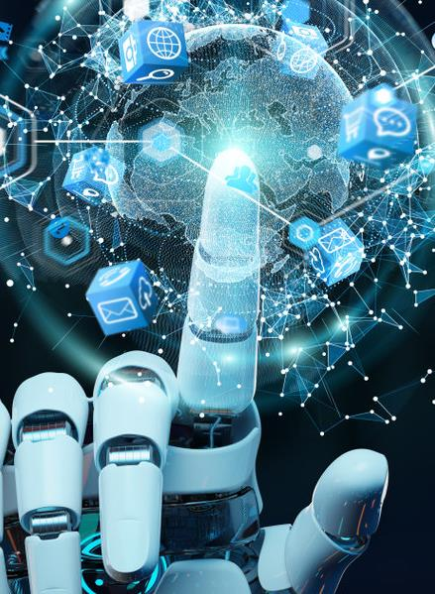
Tendenze future, sfide e ruolo della comunicazione
Prepararsi al futuro
Pianificazione strategica e investimenti in capacità di cybersecurity per prepararsi alle sfide future.
Il ruolo della leadership nel promuovere una cultura della cybersecurity orientata al futuro.
Importanza della cooperazione globale e della condivisione delle informazioni per rafforzare la resilienza della cybersicurezza.
Notes:
Prepararsi al futuro della cybersecurity nel settore energetico richiede un approccio multiforme che comprende pianificazione strategica, impegno della leadership e cooperazione globale. Abbracciando una cultura dell'apprendimento continuo e rimanendo impegnate nelle iniziative internazionali di cybersecurity, le organizzazioni possono sviluppare difese resilienti in grado di affrontare le sfide della cybersecurity di domani.

Slide 64
Metodo di valutazione
Delineare gli elementi di valutazione e il processo di valutazione
Elemento di valutazione | Come | Note
Giorno 1: Presentazione di gruppo | Studio di caso
Giorno 2: Quiz a scelta multipla | Quiz online

Slide 65
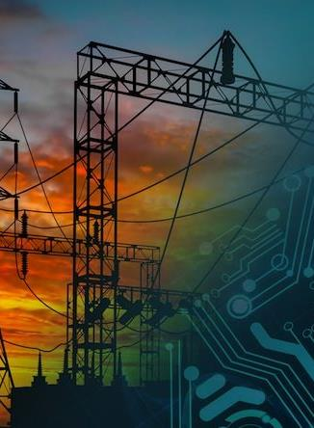
Risorse: Libri e materiali di riferimento
"Quadro europeo delle competenze in materia di cibersicurezza": Pubblicazione dell'Agenzia dell'Unione europea per la sicurezza informatica (ENISA).
Ayodeji, A., Mohamed, M., Li, L., Di Buono, A., Pierce, I., & Ahmed, H. (2023). Sicurezza informatica nell'industria nucleare: Uno sguardo più attento ai sistemi di controllo digitale, alle reti e ai fattori umani. Progress in Nuclear Energy, 161, 104738.
Wiederhold, B. (2014). Il ruolo della psicologia nel miglioramento della sicurezza informatica. Cyberpsicologia, comportamento e social network, 17(3), 131-132. Collegamento
Franke, U. e Brynielsson, J. (2014). Cyber situational awareness: una revisione sistematica della letteratura. Computers & security, 46, 18-31.
Rekeraho, A., Cotfas, D. T., Cotfas, P. A., Bălan, T. C., Tuyishime, E., & Acheampong, R. (2024). Le sfide della cybersecurity nell'energia rinnovabile intelligente basata sull'IoT. International Journal of Information Security, 23(1), 101-117.
Ayodeji, A., Mohamed, M., Li, L., Di Buono, A., Pierce, I., & Ahmed, H. (2023). Sicurezza informatica nell'industria nucleare: Uno sguardo più attento ai sistemi di controllo digitale, alle reti e ai fattori umani. Progress in Nuclear Energy, 161, 104738.
Ani, U. D., He, H., & Tiwari, A. (2019). Sicurezza del fattore umano: valutare la capacità di cybersecurity della forza lavoro industriale. Journal of Systems and Information Technology, 21(1), 2-35.
Thackray, H., McAlaney, J., Dogan, H., Taylor, J., & Richardson, C. (2016). Psicologia sociale: Uno strumento sottoutilizzato nella sicurezza informatica. Link
Knox, B. J., Lugo, R. G., & Sütterlin, S. (2019). La cognizione come fattore umano nell'educazione alla difesa cibernetica militare. IFAC-PapersOnLine, 52(19), 163-168.
Endsley, M. R., & Jones, D. G. (2024). Progettazione orientata alla consapevolezza della situazione: Revisione e direzioni future. International Journal of Human-Computer Interaction, 1-18.

Slide 66
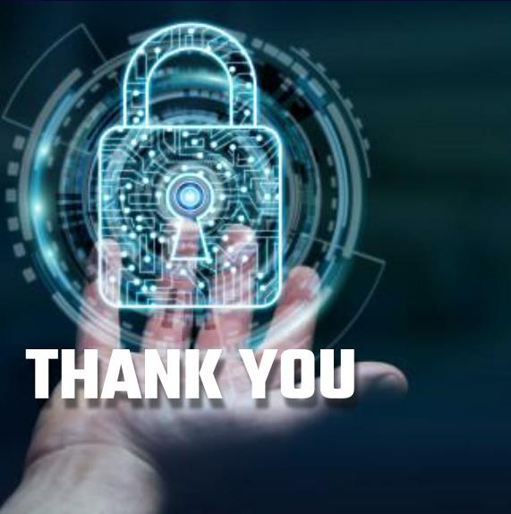
Grazie
Orario d'ufficio:
M-Th 15:00-16:30 sala C402
Si prega di inviare tutte le domande a:
gehad@example.com

